Slide 1

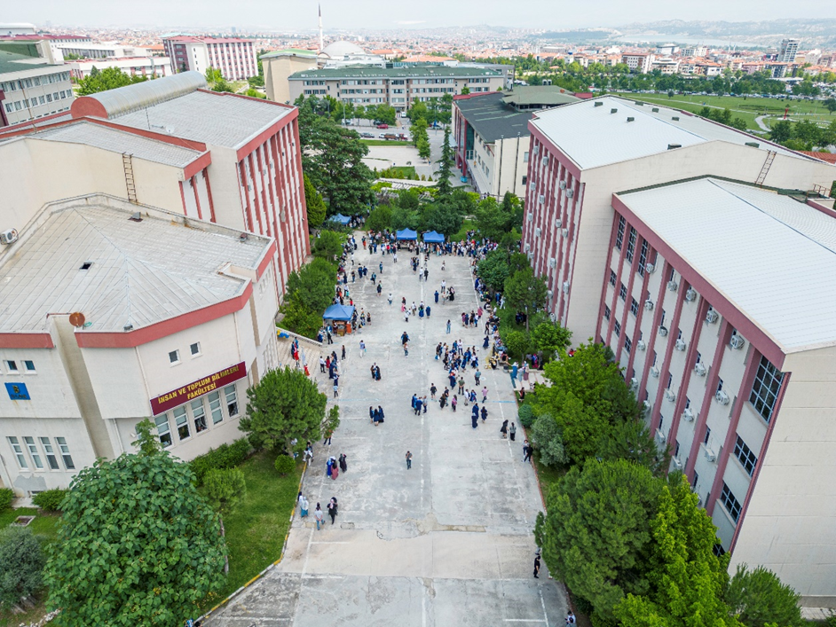





Slide 2


Fakültemize Hoşgeldiniz…

Slide 3
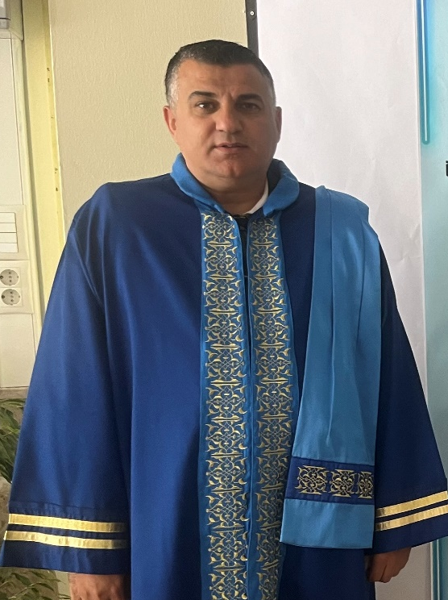


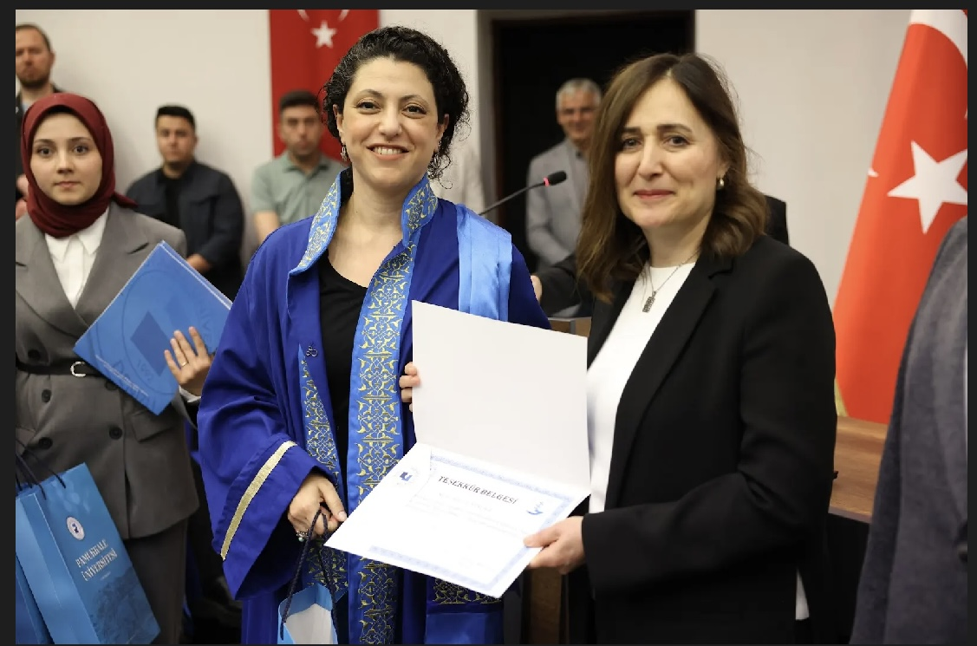
YÖNETİM KADROMUZ
Doç. Dr. Kamuran ŞİMŞEK
(Dekan Yardımcısı)
Prof. Dr. Yasemin BEYAZIT
(Dekan)
Ayfer USTALAR
(Fakülte Sekreteri)
Doç. Dr. Umay OĞUZHANOĞLU AKAY
(Dekan Yardımcısı)

Slide 4
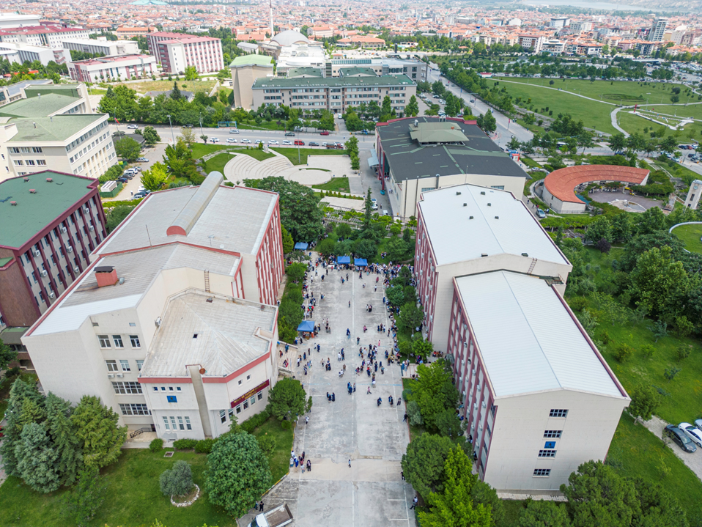

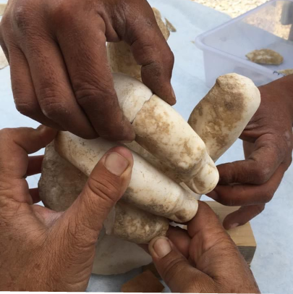
1994 yılından beri eğitim-öğretim faaliyetlerini sürdüren Fen-Edebiyat Fakültesi, 25 Temmuz 2022 tarihinde çıkan Cumhurbaşkanı kararnamesiyle ikiye ayrılmıştır. Fakültedeki sosyal bilimler, İnsan ve Toplum Bilimleri Fakültesi adıyla yeniden kurulmuştur.

Slide 5
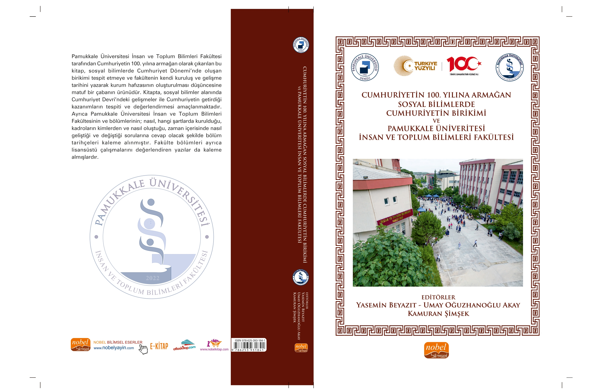
Cumhuriyetin 100. Yılında
Fakültemizin tarihi kitaplaştı. (2023)

Slide 6
MİSYON
İnsan ve Toplum Bilimleri Fakültesi’nin temel misyonu, analitik düşünebilme yetisine sahip, eleştirel yaklaşabilen, çözüm odaklı; insanı ve toplumu, bilimsel veriler ışığında değerlendirebilen bireyler yetiştirmektir. Fakültemiz, mezun ettiği çok yönlü bakış açısına sahip, çağdaş bilim insanları ile toplum ve insanlık yararına üretilen bilgi alanına katkı sunmayı hedeflemektedir.

Slide 7
VİZYON
Pamukkale Üniversitesi, İnsan ve Toplum Bilimleri Fakültesi, gerek akademik personelinin nitelik düzeyi gerekse öğrenci kalitesi ile ulusal ve uluslararası arenada saygınlığını ve yetkinliğini kanıtlamış bir fakülte hüviyeti taşımayı amaçlamaktadır. Fakültemizin hedefi, sosyal ve beşeri bilim disiplinlerinde eğitim, araştırma ve uygulama alanlarındaki iddiası ile üst düzey bir akademik kurum olma özelliği göstererek üniversite ve toplum işbirliğini sağlama noktasında aktif rol oynamaktır.

Slide 8


LOGOMUZ
Üniversitemizin sembolü olan Pamukkale travertenleri üzerinde yükselen üç insan en genel manada geçmişi, bugünü ve geleceği temsil eder.
Özel manada ise tarih bilimlerini (Coğrafya, Arkeoloji, Sanat Tarihi, Tarih vd), edebiyatı ( Batı Dilleri, Türk Dili ve Edebiyatı, Çağdaş Türk Lehçeleri) ve felsefe bilimlerini (Sosyoloji, Psikoloji, Felsefe vd.) sembolize etmektedir.
Ortadaki yuvarlak içinde Ak Han kervansarayının Taç kapısında yer alan "meandr" süslemesi bulunmaktadır. Meandr, bölgeden geçen ve tüm Batı Anadolu'ya bolluk bereket sağlayan ve uygarlıkların doğuşuna alt yapı oluşturan Menderes nehrine işaret etmektedir. Meander içinde üniversitemizin logosundaki travertenler içinden çıkan ve travertene dayanak olan İ (İnsan) ve T (Toplum) harfleri yer almaktadır.

Slide 9
Bölüm Sayısı: 12
Akademik Personel Sayısı: 157
İdari Personel Sayısı: 19
Öğrenci Sayısı: 4820
Program Sayısı: 18
Notes:
En çok öğrenciye sahip 2. fakülte

Slide 10
AKADEMİK PERSONEL SAYISI
Profesör Sayısı: 47
Doçent Sayısı: 35
Dr. Öğr. Üyesi Sayısı: 29
Öğretim Görevlisi Sayısı: 12
Araştırma Görevlisi Sayısı: 33

Slide 11
Tarihi, Mekânı ve Kültürel Mirası Araştıran Bölümlerimiz
Arkeoloji
Coğrafya
Kültür Varlıklarını Koruma ve Onarım
Tarih
Sanat Tarihi

Slide 12
Dil Bölümlerimiz
Çağdaş Türk Lehçeleri ve Edebiyatları
Fransız Dili ve Edebiyatı
İngiliz Dili ve Edebiyatı
Türk Dili ve Edebiyatı

Slide 13
Felsefe-Sosyololi-Psikoloji Grubu Bölümlerimiz
Felsefe
Psikoloji
Sosyoloji

Slide 14
<a>
2024 YKS SONUÇLARINA GÖRE | Puan Türü | Kontenjan | Yerleşen | En Küçük Puan | En Büyük Puan
Arkeoloji | EA | 30 | 31 | 262,47636 | 303,26806
Coğrafya | SÖZ | 60 | 62 | 328,00174 | 405,51731
Coğrafya (KKTC Uyruklu) | SÖZ | 1 | 1 | 312,48737 | 312,48737
Çağdaş Türk Lehçeleri ve Edebiyatları | SÖZ | 85 | 88 | 273,20230 | 362,71318
Felsefe | EA | 50 | 52 | 253,70396 | 346,78571
Fransız Dili ve Edebiyatı | DİL | 60 | 62 | 349,62451 | 454,27905
İngiliz Dili ve Edebiyatı | DİL | 80 | 82 | 403,60058 | 471,77008
Kültür Varlıklarını Koruma ve Onarım | EA | 35 | 35 | 245,83118 | 298,04105
Psikoloji | EA | 50 | 50 | 369,20680 | 439,88506
Sanat Tarihi | SÖZ | 30 | 31 | 304,39746 | 401,46666
Sosyoloji | EA | 40 | 41 | 280,60657 | 338,62262
Tarih | SÖZ | 30 | 30 | 332,05103 | 422,55582
Türk Dili ve Edebiyatı | SÖZ | 30 | 31 | 352,37528 | 400,47352
Öğrenci Sayısı: 4820
SÖZEL | 5
EA | 5
DİL | 2
Notes:
Doluluk oranı %100

Slide 15
YAN DAL-ÇİFT ANADAL
FAKÜLTE İÇİ BÖLÜMLERİMİZ ARASI
İKTİSADİ VE İDARİ BİLİMLER F.-İLETİŞİM F.-TURİZM F.

Slide 16
UYGULAMALI EĞİTİM-STAJLAR
Ve Teknik Geziler
6 Bölüm Müfredatında Meslek Stajı
(Arkeoloji, İngiliz Dili ve Edebiyatı, Kültür Varlıklarını Koruma ve Onarım, Sanat Tarihi, Sosyoloji, Psikoloji)

Slide 17
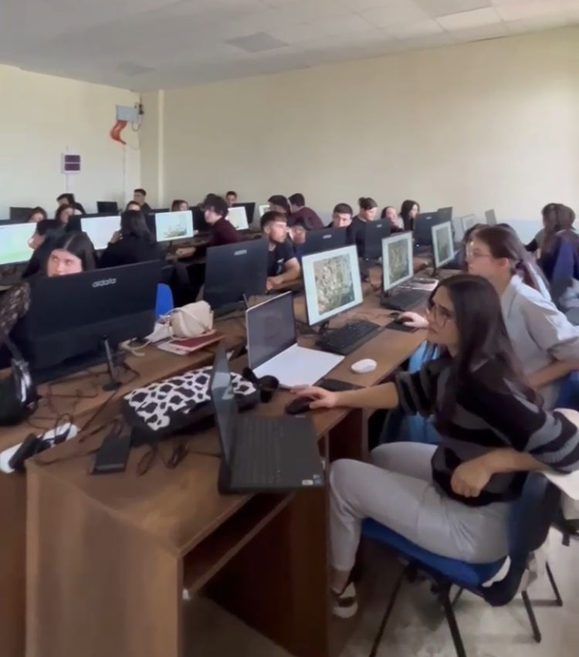
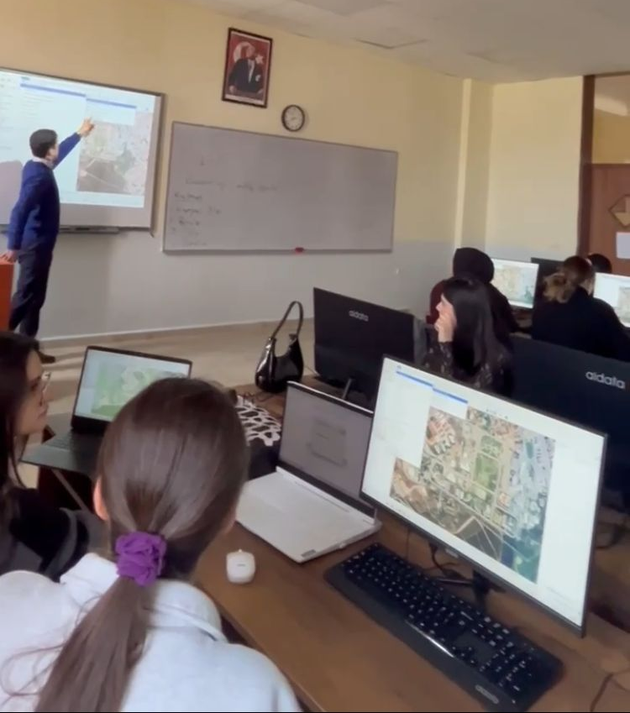
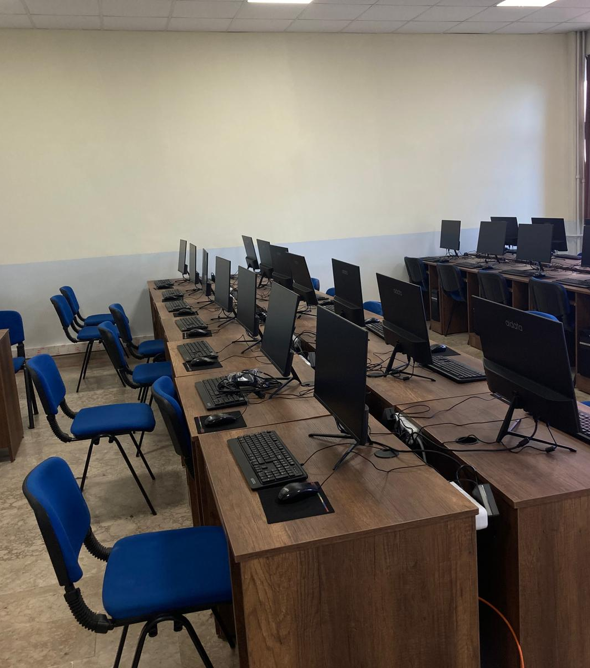
Bilgisayar ve Dil Laboratuvarımız
Notes:
Uygulamalı eğitime destek

Slide 18
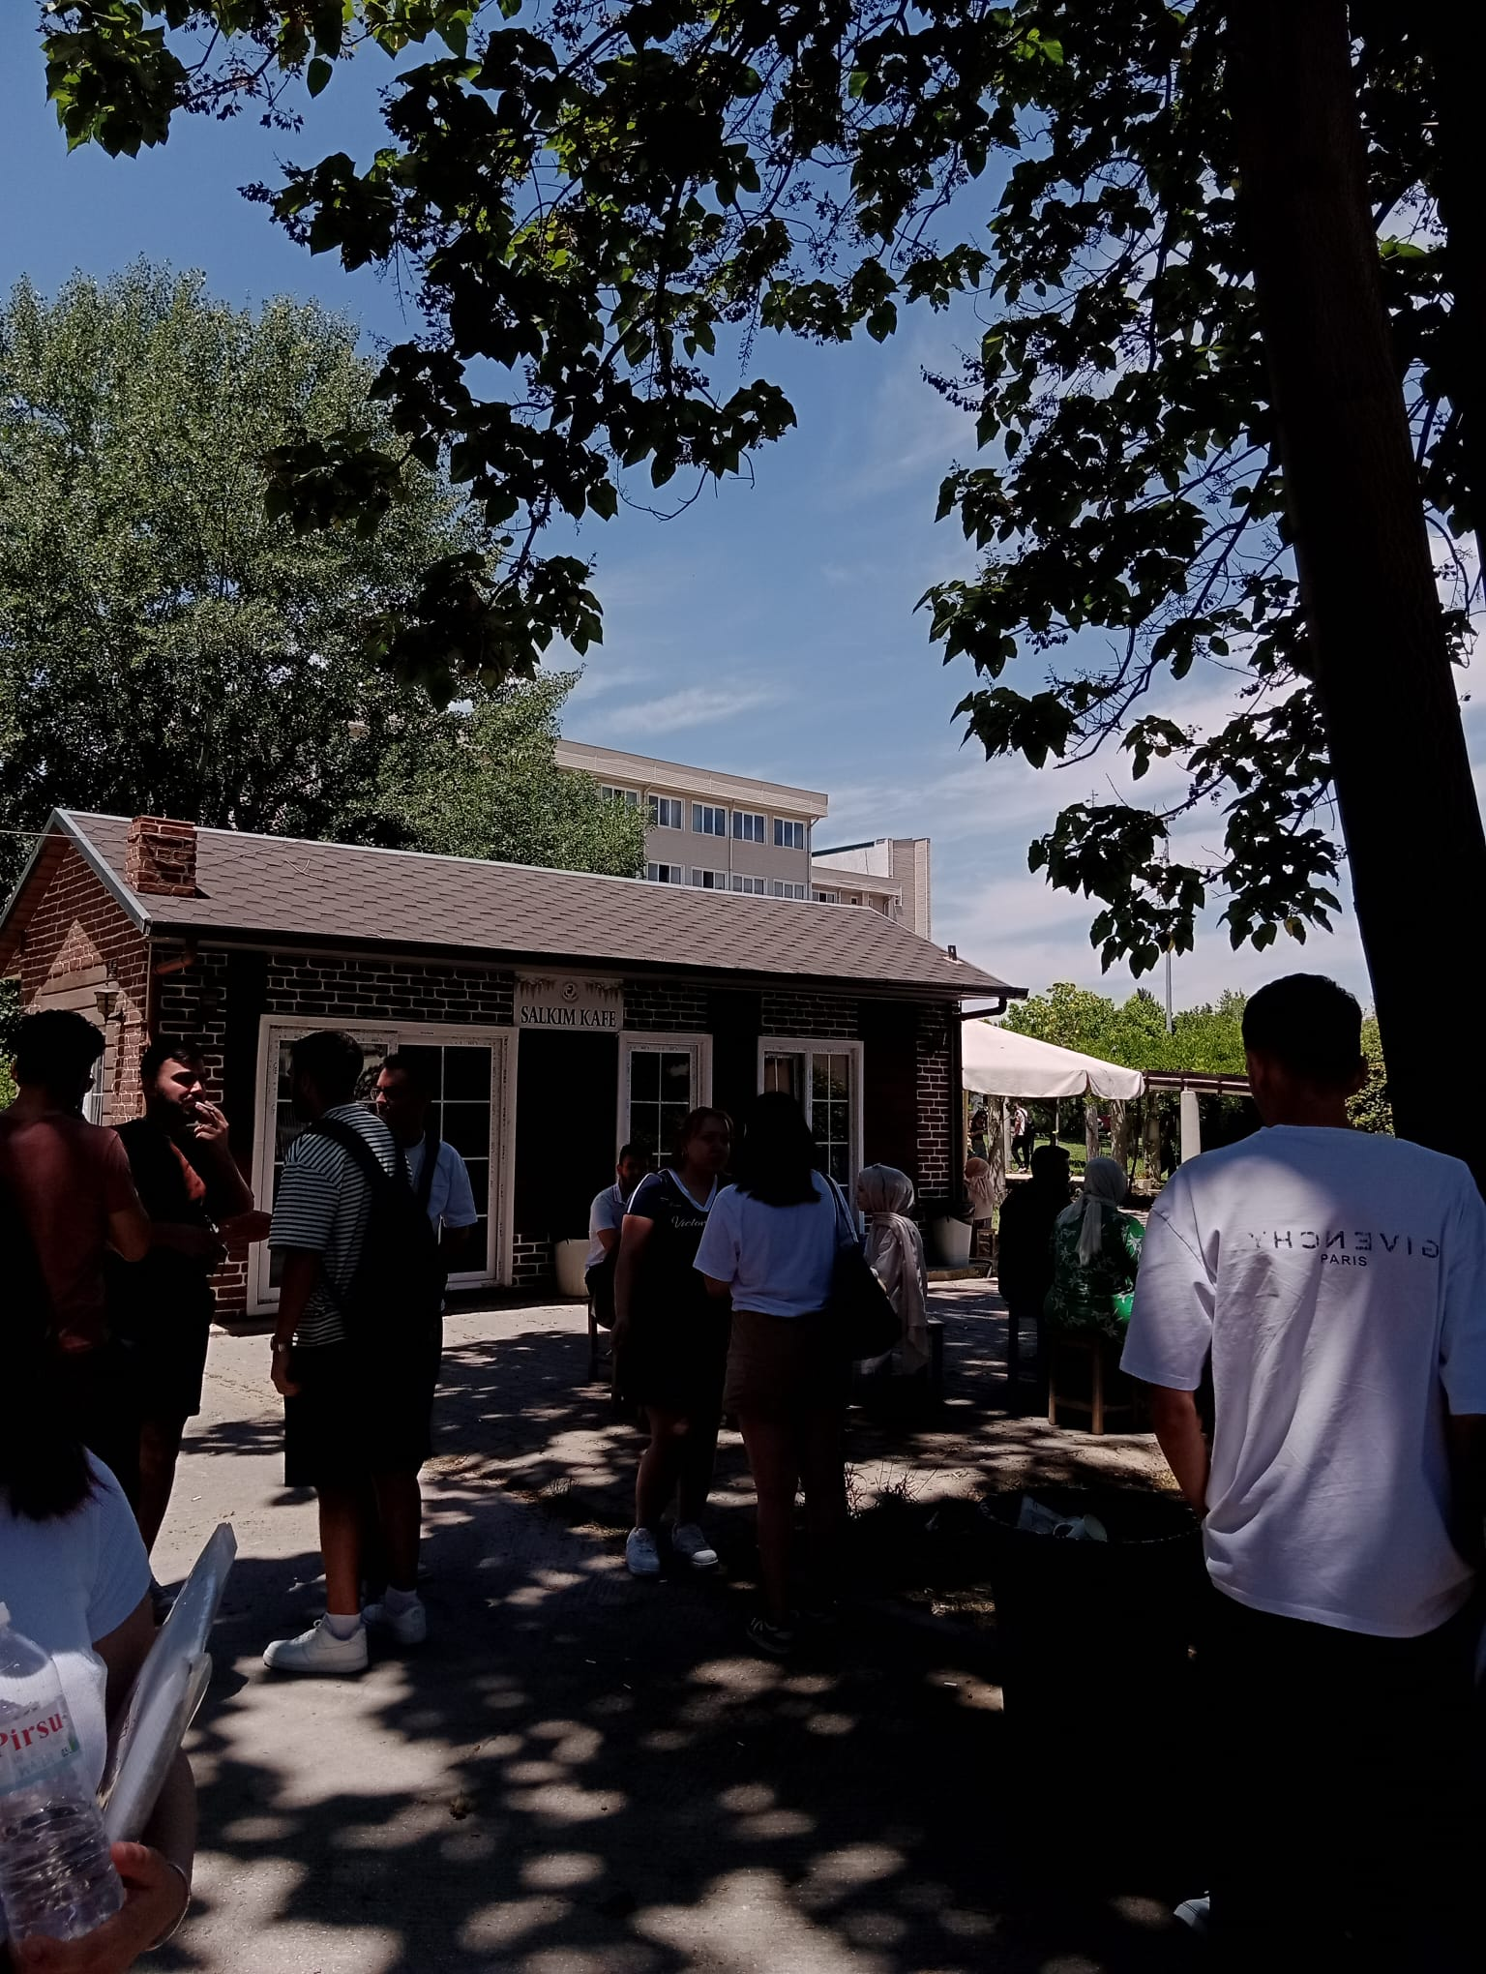
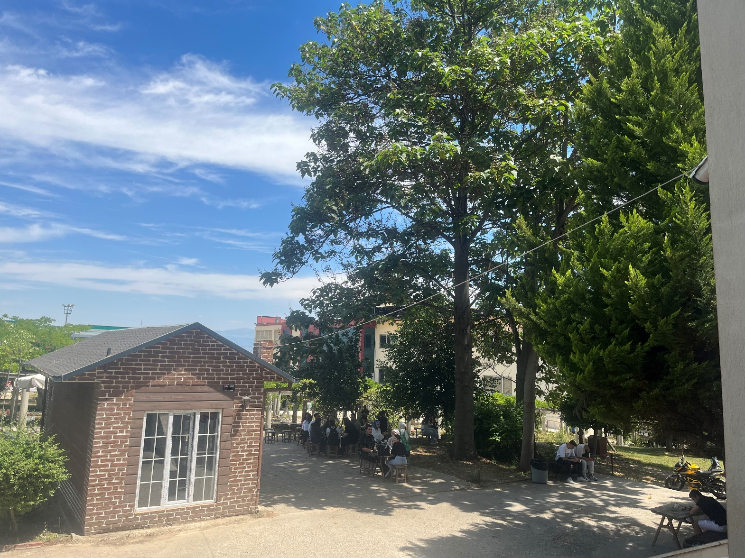
BAHÇEMİZDE SALKIM KAFE

Slide 19
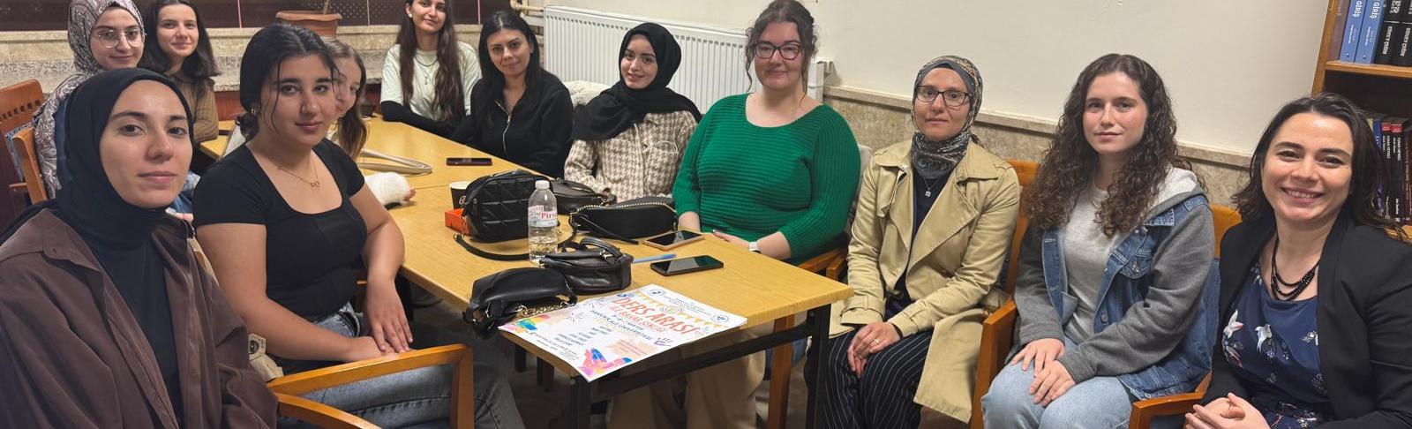
ÖĞRENCİ DESTEK BİRİMİ
Öğrencilerimize Burs Desteği
Psikolojik Destek
Dayanışma
Notes:
Psikoloji Bölümünün desteği ve İşkur programı ile ortak

Slide 20
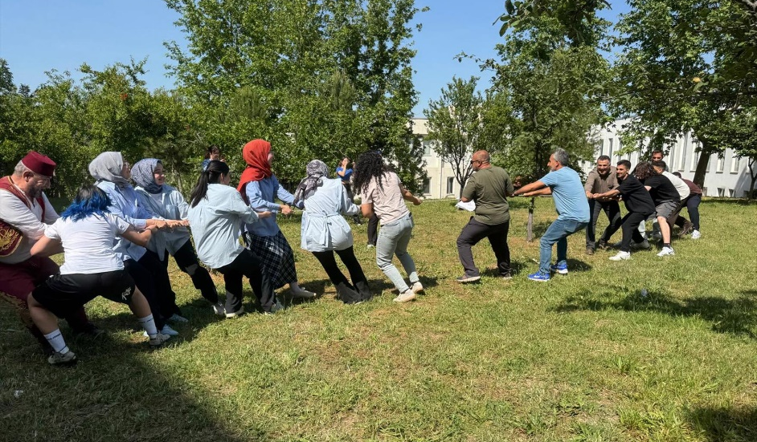
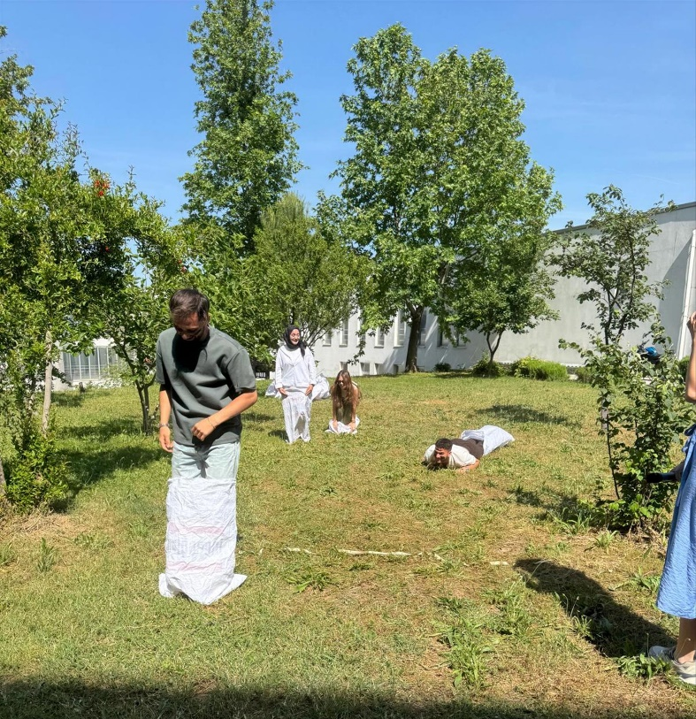
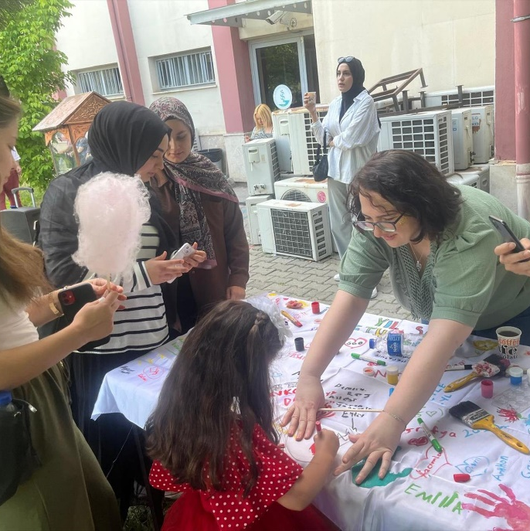
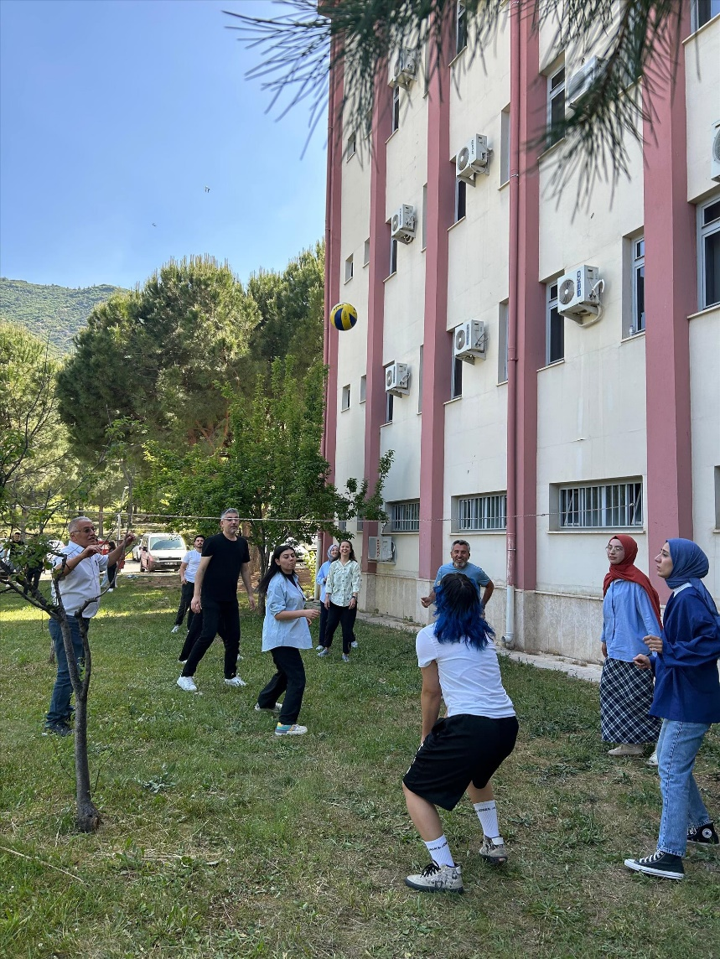
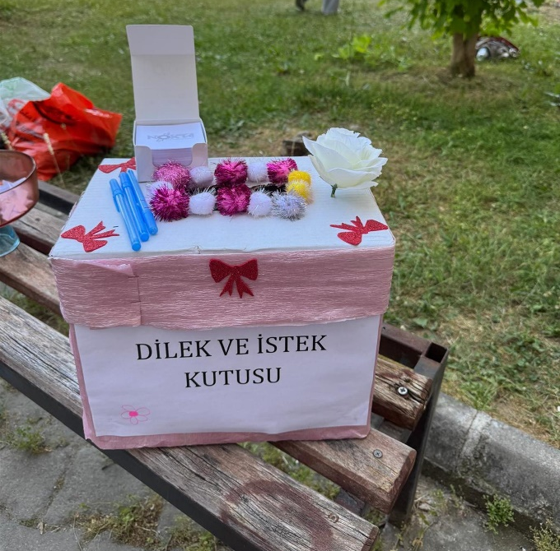
Öğrenci Destek Birimi
Yıl Sonu Etkinliği

Slide 21
TÜBİTAK 2209 ÖĞRENCİ PROJELERİNDE
PAÜ İNSAN VE TOPLUM BİLİMLERİ FAKÜLTESİ
2024 YILI BAŞVURULARINDA
ÜNİVERSİTEMİZDE BİRİNCİ
TÜRKİYE GENELİNDE İKİNCİ SIRADA İDİ.

Slide 22
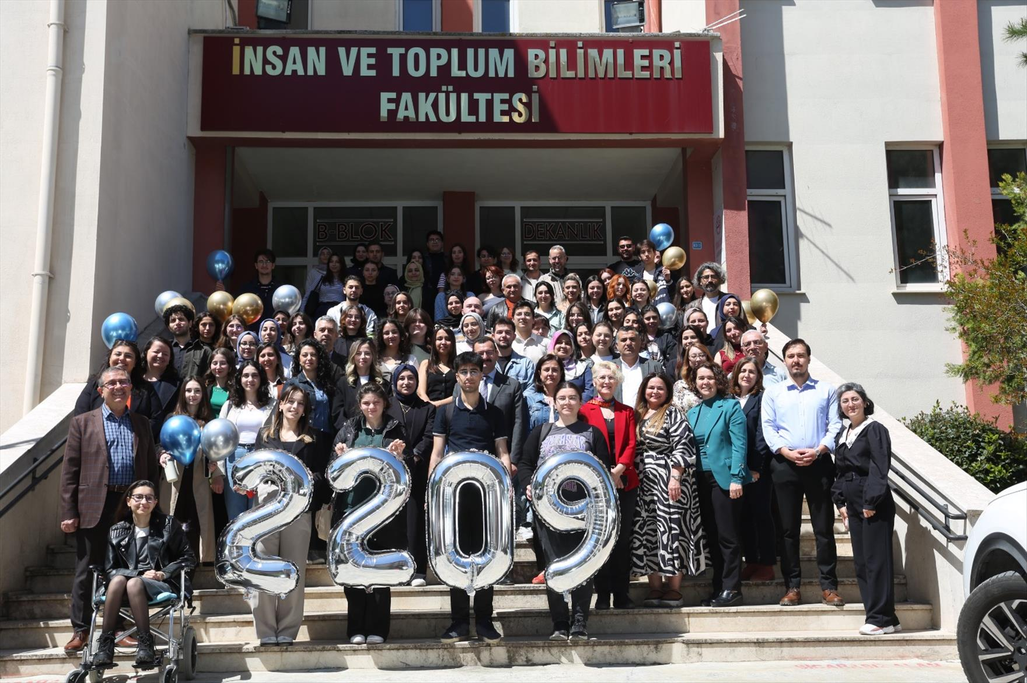

Slide 23
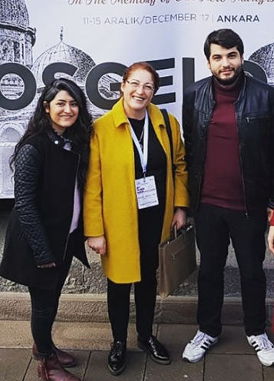
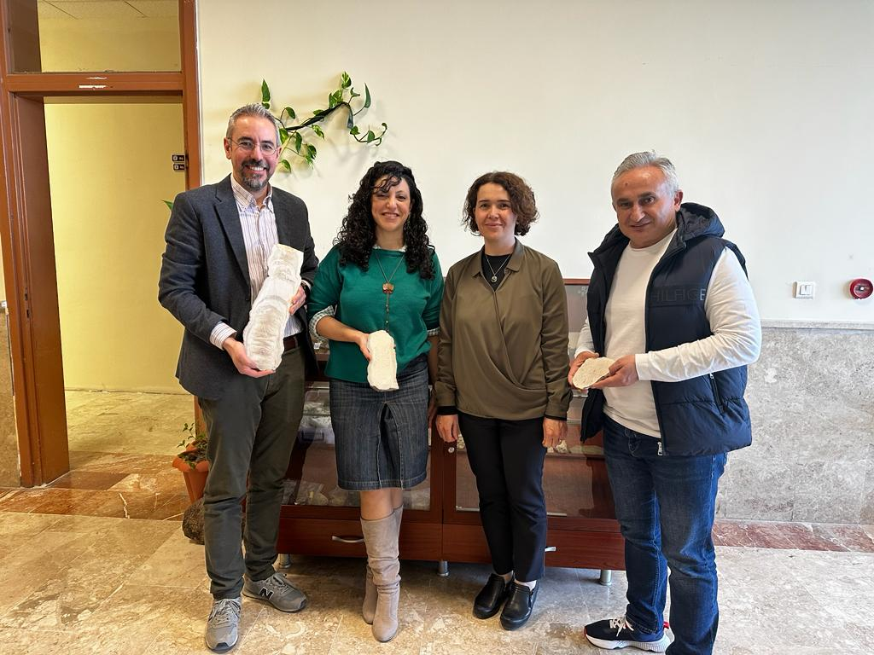
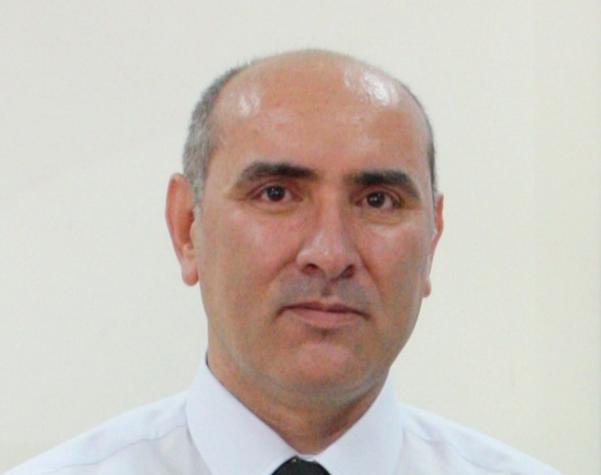
FAKÜLTEMİZDE 3 TÜBİTAK 1001 PROJEMİZ YÜRÜYOR
Prof. Dr. Yasemin Avcı
Dr. Öğr. Üyesi Oruç Baykara
Doç. Dr. Halil Özyiğit

Slide 24
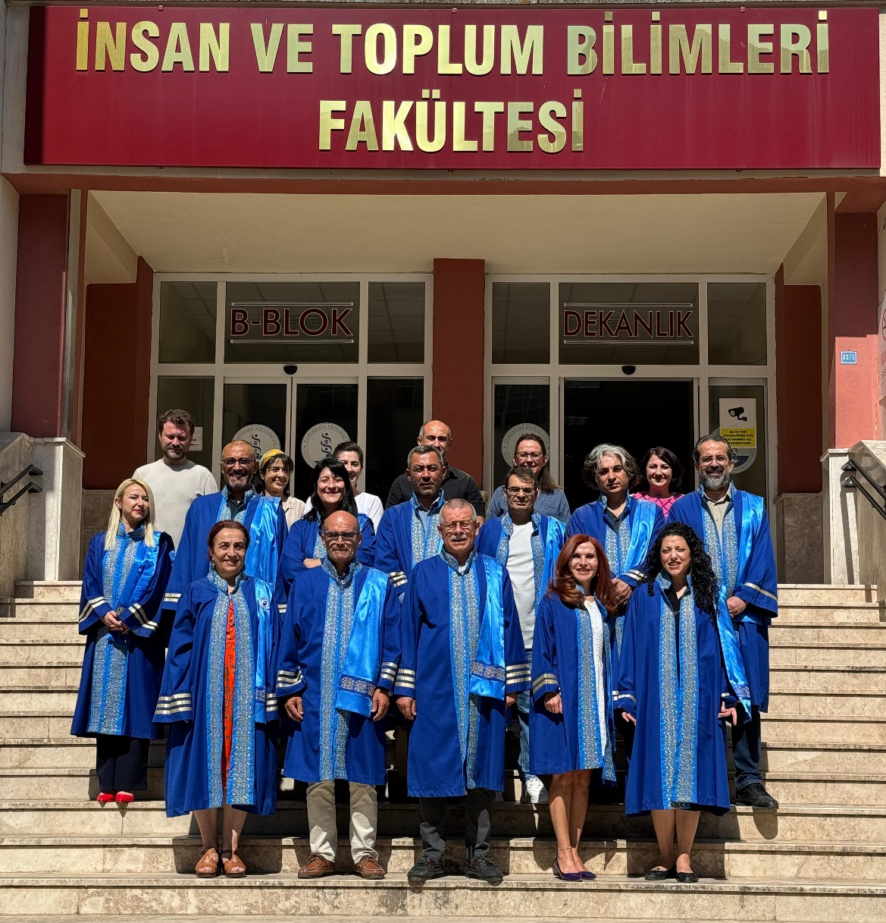
Pamukkale Üniversitesi Arkeoloji Bölümü, bölgenin ve ülkemizin zengin arkeolojik mirasını keşfetmek amacıyla bilimsel arkeolojik kazı çalışmalar yürütmek ve kültürel mirası korumak için 2002 yılında kurulmuştur. Bölüm, alanında yetkin arkeologlar yetiştirmeye dönük bir program yürütmektedir. Bölümden mezun olan arkeologlar antik kentler ve höyüklerde yürütülen arkeolojik çalışmalara katılmakta ve yüzey araştırmalarında yer almaktadır. Bu çalışmalardan elde edilen eserlerin incelenmesi ve belgelenmesi için yürütülen laboratuvar çalışmalarına dahil olmaktadır.
ARKEOLOJİ BÖLÜMÜ
ANABİLİM DALLARI
Klasik Arkeoloji ABD
Prehistorya ABD
Protohistorya ABD

Slide 25
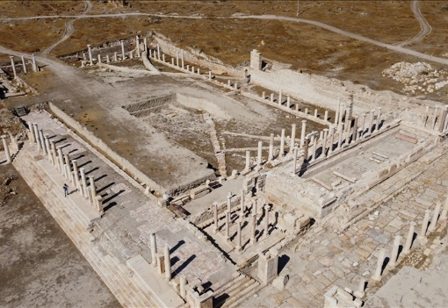
ARKEOLOJİ BÖLÜMÜNDE EĞİTİM VE İSTİHDAM OLANAKLARI
STAJ
Arkeoloji Bölümünde staj dersi seçmelidir.
Öğrenciler kazı ve müzelerde staj yapabilir
ÖRNEKTİR
İSTİHDAM OLANAKLARI
Müzeler: Arkeolog
Üniversiteler: Akademisyen
Belediyeler: Arkeolog
Turizm büroları: Arkeolog
İl Kültür Müdürlükleri: Arkeolog
Arkeolojik Kazılar: Arkeolog
LİSANS DERSLERİ
Lisans eğitiminde 28 zorunlu, 24 seçmeli ve 9 bölüm dışı seçmeli ders ile 8 dönemden oluşan bir eğitim programı yürütülmektedir.
Dersler Prehistorik ve Protohistorik Çağlardan, Klasik, Hellenistik ve Roma Dönemlerinin arkeolojisine değin Türkiye'nin geçmiş uygarlıklarını kapsayan bir içerikle sürdürülmektedir.
Arkeolojik kazılarda öğrencilerin gereksinim duyacakları bilgi ve deneyimin öğrencilere kazandırılması için teknik dersler verilmektedir.
Mimari, heykel, seramik ve antik kentleri kapsayan bir program yürütülmektedir.
Öğrenciler lisans eğitiminde edindikleri bilgileri arkeolojik kazılarda pratiğe geçirmektedir.
TRIPOLIS
ERASMUS ve MEVLANA
Freie Universitat
Rijks Universiteit
Sapienza Universita di Roma
Trnavska Univerzita v Trnave
YANDAL İngiliz Dili ve Edebiyatı Böl. Fransız Dili ve Edebiyatı Böl. Kültür Var. Kor. ve Onr. Böl. Sanat Tarihi Bölümü Tarih Bölümü | ÇİFT ANADAL İngiliz Dili ve Edebiyatı Böl. Fransız Dili ve Edebiyatı Böl. Kültür Var. Kor. ve Onr. Böl. Sanat Tarihi Bölümü Tarih Bölümü Mimarlık Fakültesi Turizm Fakültesi
LİSANÜSTÜ EĞİTİM
Yüksek Lisans: Arkeoloji ve Tekstil Arkeolojisi
Doktora: Arkeoloji Doktorası

Slide 26
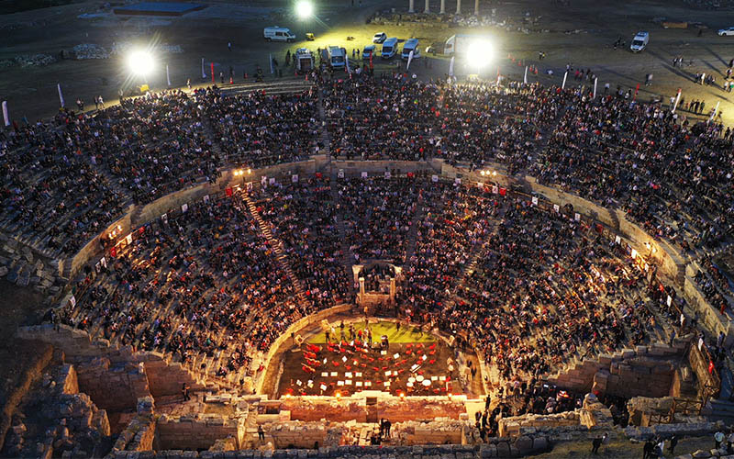
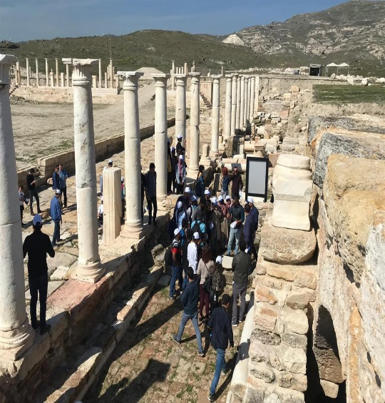
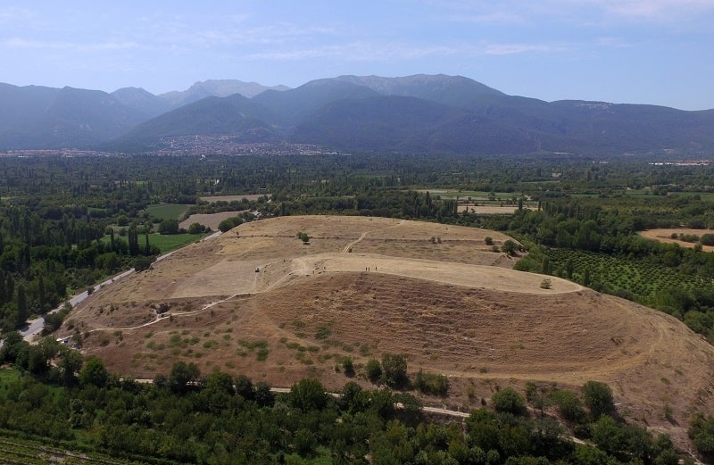
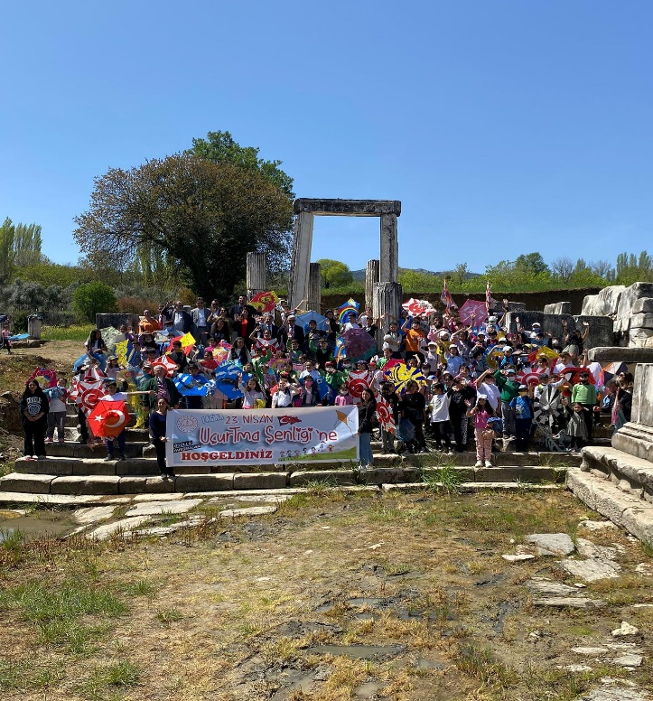
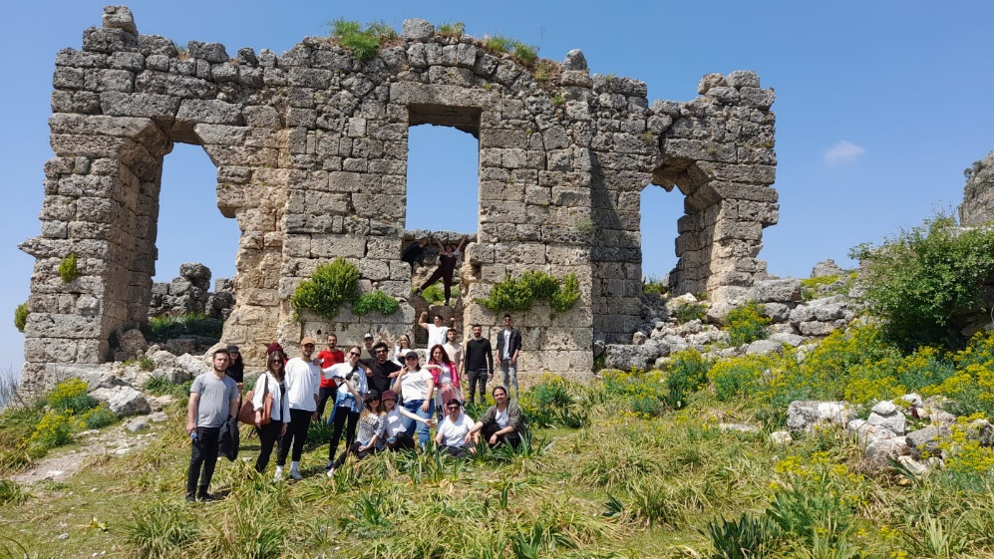
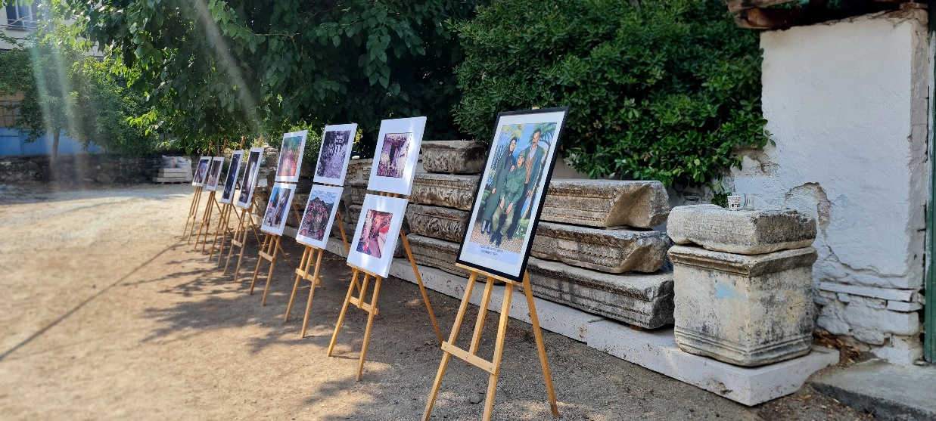
ARKEOLOJİ BÖLÜMÜNÜN ETKİNLİKLERİ
LAODIKEIA BATI TİYATROSU KLASİK MÜZÜK KONSERİ
TRİPOLIS-YABANCI PAÜ YABANCI ÖĞRENCİ ZİYARETLERİ
COLOSSAE ANTİK KENTİ YÜZEY ARAŞTIRMASI
STRATONİKİA-OKUL ZİYARETLERİ
SİLLYON-RESTORASYON VE KONSERVASYON ETKİNLİĞİ
ATTOUDA-YANSIMALAR RESİM VE FOTOĞRAF SERGİSİ

Slide 27
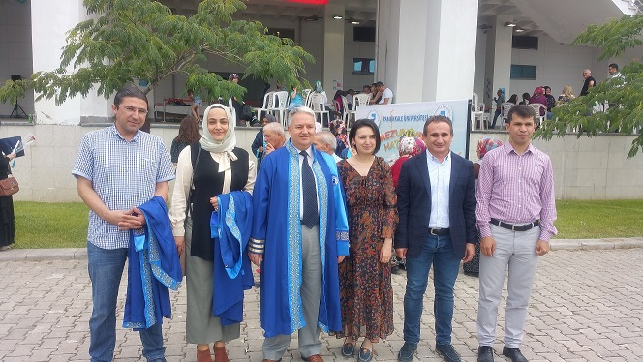
Coğrafya Bölümü ve Mesleğin Tanıtımı
Coğrafya insan ve fiziki ortam ilişkisi içerisinde mekânsal analiz yapmayı ve coğrafi bilgiyi geliştirmeyi amaçlar. İnsan ile yaşadığı ortam arasındaki ilişkiyi ve bu ilişki nedeniyle oluşan coğrafi olgu ve olayları inceler. Coğrafya Bölümü mekânın (yer ve alanlar) yeniden inşasını kavrayabilen ve açıklayabilen, coğrafi bilgiye dayalı bir düşünme tarzına ve güncel teknolojileri (Coğrafi Bilgi Teknolojileri) kullanma becerisine sahip mezunlar yetiştirmeyi hedefler.
COĞRAFYA BÖLÜMÜ
ANABİLİM DALLARI
Fiziki Coğrafya
Beşeri ve İktisadi Coğrafya
Türkiye Coğrafyası
Bölgesel Coğrafya

Slide 28
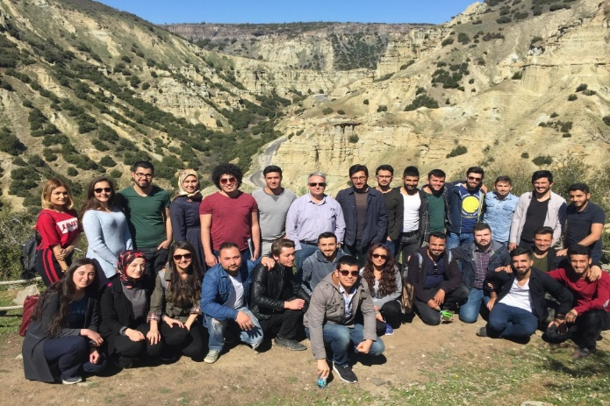
COĞRAFYA BÖLÜMÜNDE EĞİTİM VE İSTİHDAM OLANAKLARI
STAJ
Bölümümüzde Zorunlu Staj Bulunmamaktadır.
LİSANS DERSLERİ
Coğrafya Bölümü eğitim-öğretim süresi 4 yıldır (8 yarıyıl). Mezun olmak için ortak derslerle birlikte toplam 154 ulusal kredinin kazanılması ve derslerden toplam 240 AKTS alınarak başarılı olunması gerekmektedir.
18 AKTS Fakülte ortak seçmeli dersleri, 14 AKTS Üniversite Ortak Zorunlu dersleri, 36 AKTS Bölüm Seçmeli dersleri ve 172 AKTS Bölüm Zorunlu dersleri verilmektedir.
Coğrafyada Bilgisayar Kullanımı, Kartoğrafya, Coğrafi Bilgi Sistemleri, Arazi Uygulamaları, Bitirme Çalışması ile Uzaktan Algılama dersleri teorik ve uygulaması olan derslerdir.
İSTİHDAM OLANAKLARI
MEB (Öğretmen)
Özel okullar (Öğretmen)
Üniversiteler (Akademisyen)
Belediyeler (CBS Uzmanı)
MTA ve DSİ (Jeomorfolog)
ERASMUS ve MEVLANA
Almanya Munster
Romanya Bucharest Üniversiteleriyle, toplam 2 adet anlaşmamız vardır.
LİSANÜSTÜ EĞİTİM
Yüksek Lisans: Coğrafya ABD Tezli Yüksek Lisans Programı
Doktora: Coğrafya ABD Doktora Programı
(Disiplinlerarası Tarihi ve Günümüz Türk Lehçeleri ve Edebiyatları Ortak Doktora Programı)
YANDAL Bölümümüzde Yandal uygulaması bulunmamaktadır. | ÇİFT ANADAL Bölümümüzde Çift Anadal uygulaması bulunmamaktadır.

Slide 29
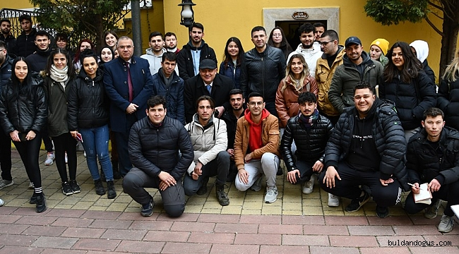
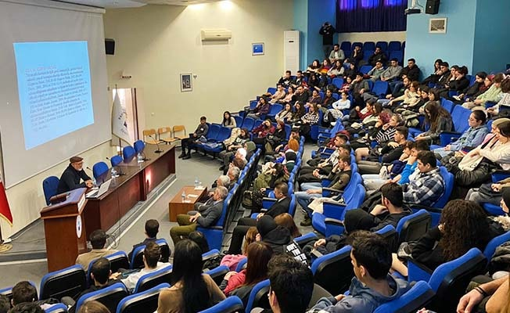
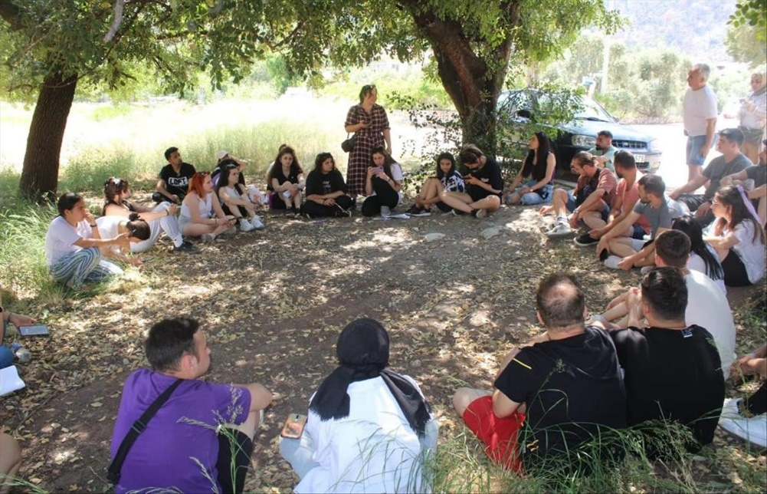
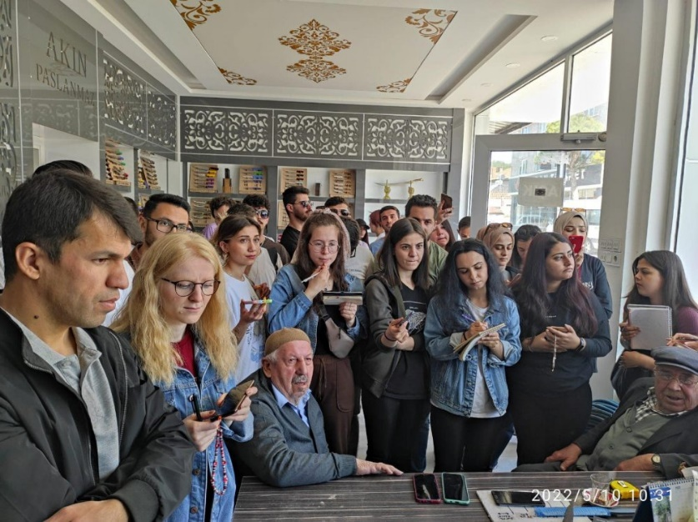
COĞRAFYA BÖLÜMÜNÜN ETKİNLİKLERİ
Buldan İnceleme Gezisi
Türkiye’nin Yüzen Adaları Konferansı
Gökova Körfezi Arazi Çalışması
Yatağan Bıçakçılığı Atölye İncelemesi

Slide 30
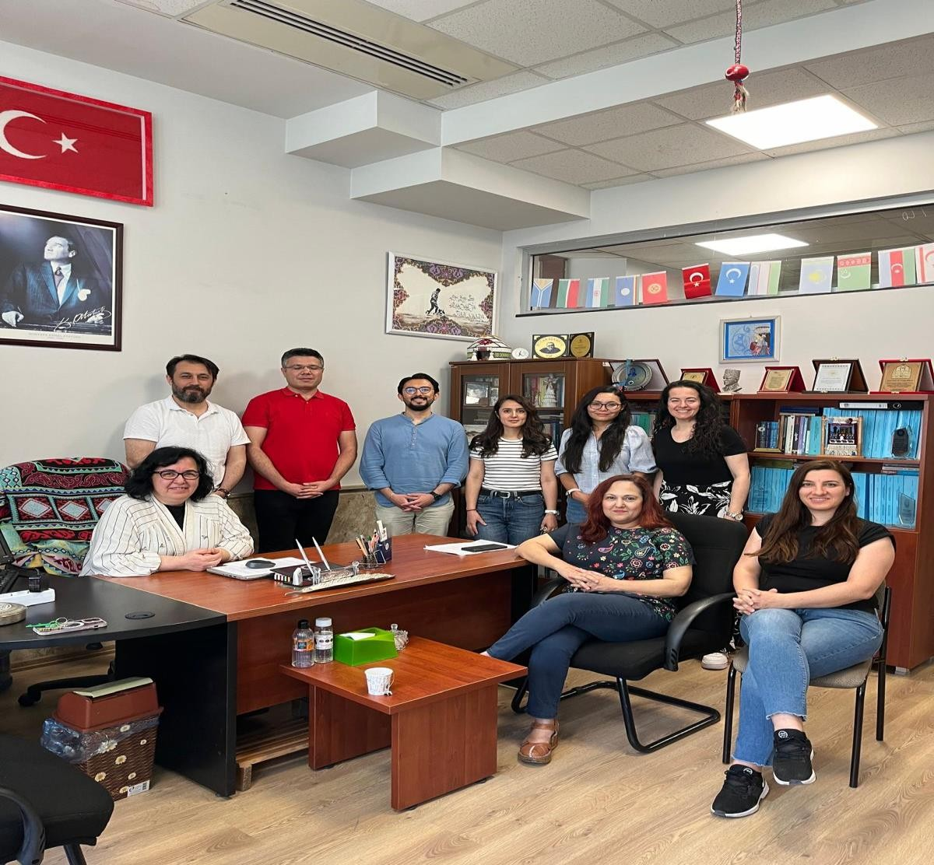
Çağdaş Türk Lehçeleri ve Edebiyatları Bölümü; dilleri ve kültürleri ortak köklerden gelen Türk topluluklarının lehçeleri ve edebiyatları üzerine çalışmalar yapmaktadır. Dünyanın farklı bölgelerinde yaşayan Türk toplulukları ile Türkistan bölgesindeki Türk Lehçeleriyle Türkiye Türkçesinin benzerlikleri, ortak yönleri ve farklılıkları üzerinde dil çalışmaları yapılmakta ve bu çalışmalar edebi ve kültürel yönleri ile de bağ kurularak desteklenmektedir.
ÇAĞDAŞ TÜRK LEHÇELERİ VE EDEBİYATLARI BÖLÜMÜ
ANABİLİM DALLARI
Kuzey-Batı Türk Lehçeleri ABD
Güney-Batı Türk Lehçeleri ABD
Kuzey-Doğu Türk Lehçeleri ABD
Güney-Doğu (Türkistan- Uygur) Türk Lehçeleri ABD
Çuvaş Türkçesi ABD

Slide 31
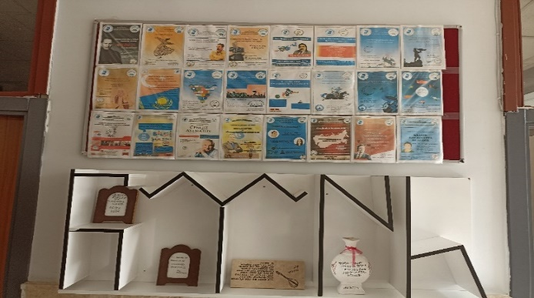
ÇAĞDAŞ TÜRK LEHÇELERİ VE EDEBİYATLARI BÖLÜMÜNDE
EĞİTİM VE İSTİHDAM OLANAKLARI
STAJ
Bölümün staj zorunluluğu yoktur.
Pedagojik Formasyon eğitimi alan öğrencilerimiz zorunlu olarak MEB’e bağlı okullarda ve kurumlarda staj yaparlar.
LİSANS DERSLERİ
Kuzey-Batı, Kuzey-Doğu, Güney-Batı, Güney-Doğu ve Çuvaş Türk Lehçeleri alanlarında dersler verilmektedir. Bu alanlarda Eski Türkçe, Eski Türk Edebiyatı, Yeni Türk Edebiyatı ve Rusça da dahil olmak üzere zorunlu dersler verilmektedir. Her alanda eşit ders dağılımı vardır. Öğrencilerimiz 2. sınıftan itibaren çalışmak istediği alana yönlendirilir ve bu alanda eğitim alırlar. Bunun dışında Türk dünyası ile ilgili coğrafya, yazı sistemleri, kronolojik sistemler gibi alanlarda zorunlu seçmeli ders alırlar. Bunlara ek olarak sosyal bilimlerle ilgili diğer bölümlerden bölüm dışı seçmeli dersleri her dönem en az 2 ders olmak şartı ile seçerler. Bölümde teorik dersler ağırlıkta olup Akts dağılımında uygulamalı dersler de mevcuttur. Bunlar daha çok seminer ve tez yazımı ile ilgili derslerdir.
İSTİHDAM OLANAKLARI
- MEB veya özel kurumlarda öğretmen olmak
- Türk Dünyası ile ilgili her alanda çalışabilmek
- Vakıf, arşiv, kütüphane gibi kurumlarda çalışmak
- Rehberlik ve danışmanlık hizmeti sunabilmek
ERASMUS ve MEVLANA
Ahmet Yesevi, Torayğırov, Üniversiteleriyle Erasmus K-171
Manas, Gumiliyev, Abay, Semey Şakerim, Aktöbe, Azerbaycan Bakü Devlet, Bakü Slav Üniversiteleriyle de ikili anlaşmalar yapılmıştır.
YANDAL İngiliz Dili ve Edebiyatı Böl. Fransız Dili ve Edebiyatı Böl. Kültür Var. Kor. ve Onr. Böl. Sanat Tarihi Bölümü Tarih Bölümü | ÇİFT ANADAL İngiliz Dili ve Edebiyatı Böl. Fransız Dili ve Edebiyatı Böl. Kültür Var. Kor. ve Onr. Böl. Sanat Tarihi Bölümü Tarih Bölümü Mimarlık Fakültesi Turizm Fakültesi
LİSANÜSTÜ EĞİTİM
Yüksek Lisans: Çağdaş Türk Lehçeleri Ve Edebiyatları ABD Yüksek Lisans Programı
Doktora: Tarihi Ve Günümüz Türk Lehçeleri Ve Edebiyatları Doktora Programı

Slide 32
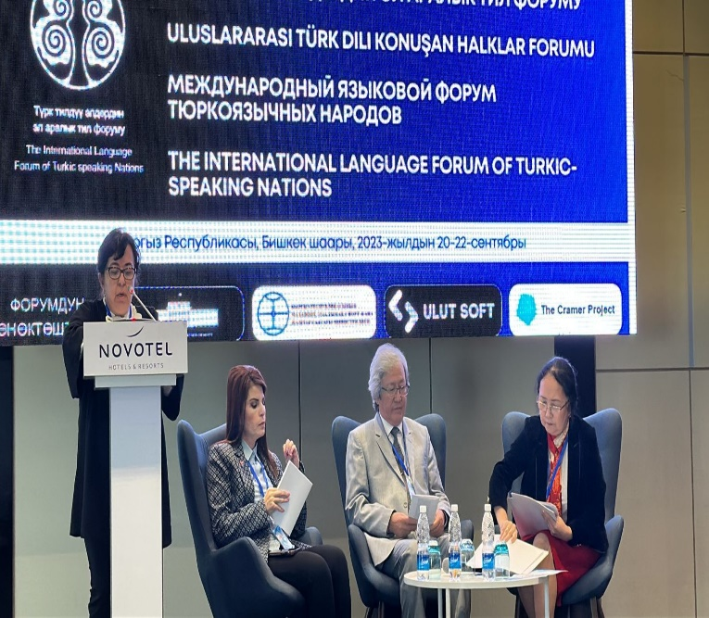
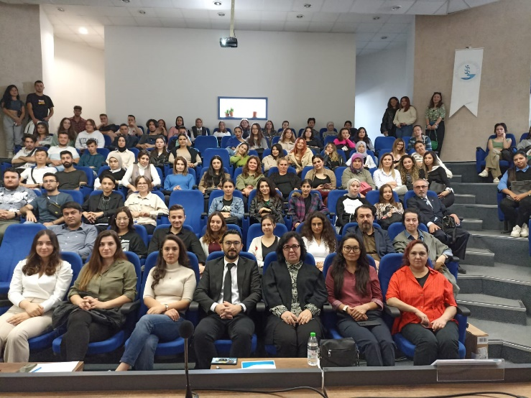
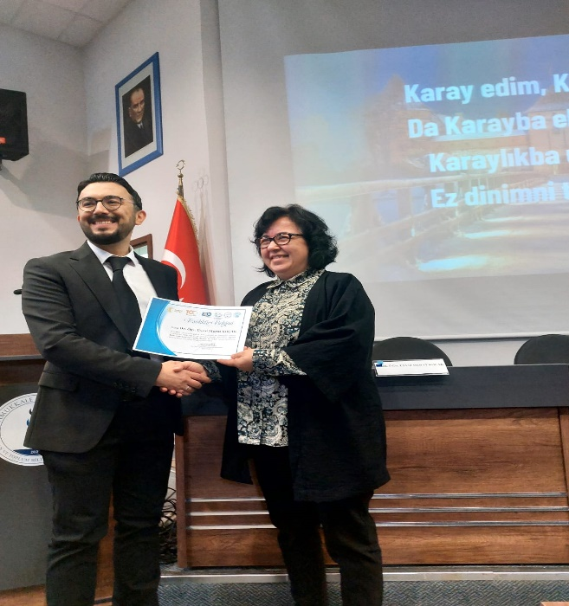
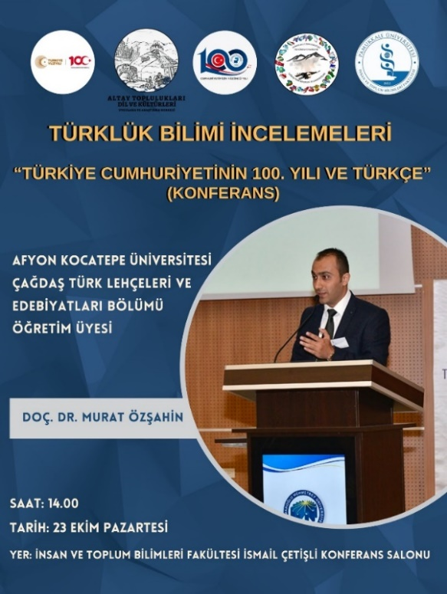
ÇAĞDAŞ TÜRK LEHÇELERİ VE EDEBİYATLARI BÖLÜMÜNÜN ETKİNLİKLERİ

Slide 33
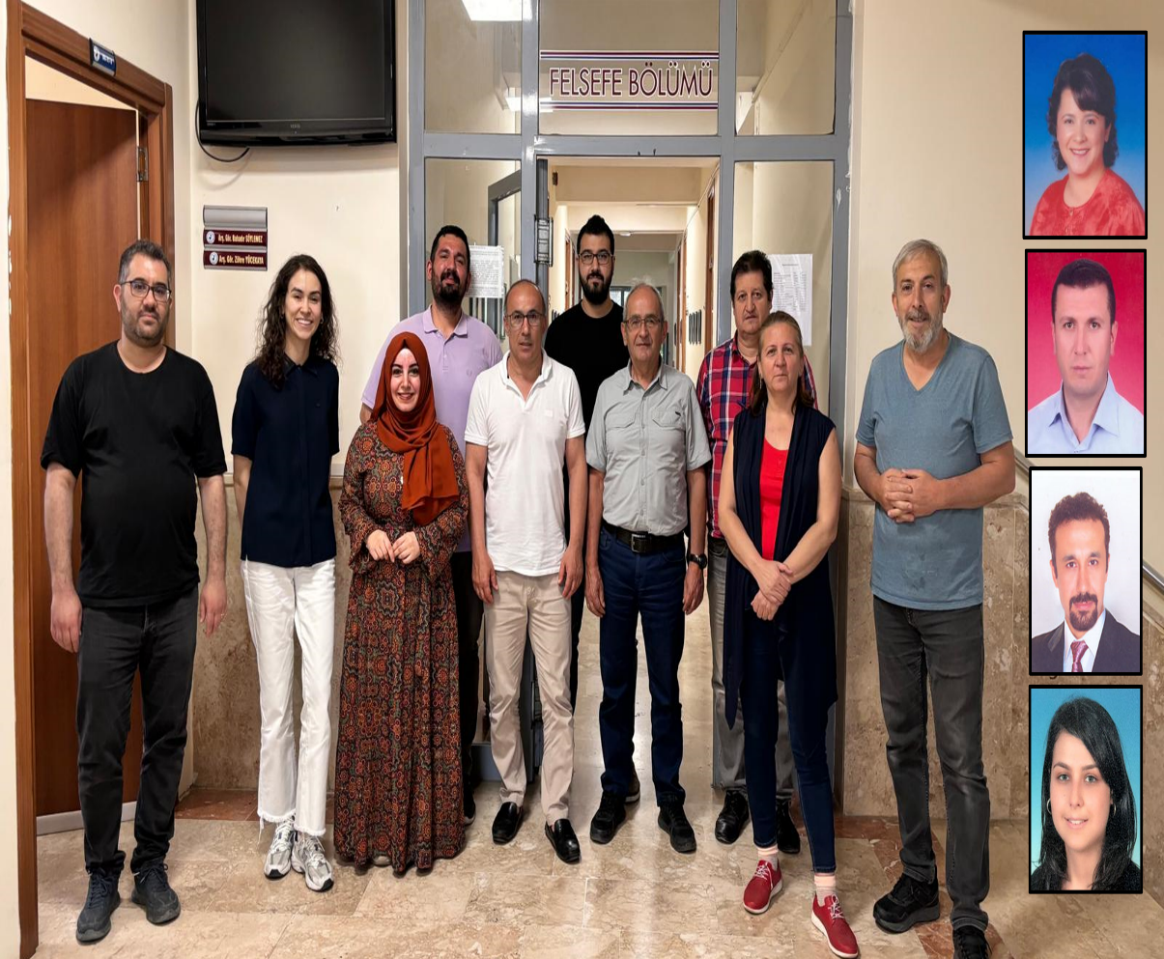
Felsefe Bölümü ve Mesleğin Tanıtımı
Kelime anlamı «bilgelik sevgisi» olan felsefe, hakikat arayışında olan ve bu bağlamda bilgi, doğa, ahlak gibi konularda tartışan, hem felsefe tarihinin önemli isimlerini tanımak hem de geleceğe yönelik sunulabilecek yeni fikirler üretme gayretinde bulunan önemli bir alandır. Bölümümüzden mezun öğrenciler bu konularda hakimiyet kazanarak diğer eğitim kurumları başta olmak üzere toplumsal her alanda felsefi kavrayışı sergileyebileceklerdir.
FELSEFE BÖLÜMÜ
ANABİLİM DALLARI
Felsefe Tarihi
Sistematik Felsefe ve Mantık
Türk İslam Düşünce Tarihi
Bilim Tarihi

Slide 34
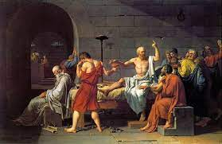
FELSEFE BÖLÜMÜNDE EĞİTİM VE İSTİHDAM OLANAKLARI
STAJ
Bölümün staj zorunluluğu yoktur.
Pedagojik Formasyon eğitimi alan öğrencilerimiz zorunlu olarak MEB’e bağlı okullarda ve kurumlarda staj yaparlar.
LİSANS DERSLERİ
Bölümümüzde Bilgi Felsefesi, Ahlak Felsefesi, Varlık Felsefesi, Sanat Felsefesi, Bilim Felsefesi gibi temel felsefi disiplinleri tanıtan dersler başta olmak üzere, antik dönemden günümüze felsefe tarihi dersleri verilmektedir. Ayrıca, öğrencilerin formasyon alabilmesi için gerekli olan psikoloji ve sosyoloji dersleri bölüm dışı seçmeli olarak alınabilmektedir. Zorunlu dersler %60 oranında olup, öğrenciler %40 oranında seçmeli ders almaktadır
İSTİHDAM OLANAKLARI
-Milli Eğitim Bakanlığı
-Özel Eğitim Kurumları
-Üniversiteler
ERASMUS ve MEVLANA
University of Lodz (Polonya) (ERASMUS)
Turkey Manas University (Kırgızistan) (MEVLANA)
YANDAL Arkeoloji, Sosyoloji, Tarih, Türk Dili ve Edebiyatı, Sanat Tarihi, İşletme, İngiliz Dili ve Edebiyatı | ÇİFT ANADAL Bölümümüzde Çift Anadal programı bulunmamaktadır.
LİSANÜSTÜ EĞİTİM
Yüksek Lisans: Felsefe Yüksel Lisans Programı
Türk İslam Düşünce Tarihi Yüksek Lisans Programı
Doktora: Felsefe Doktora Programı

Slide 35


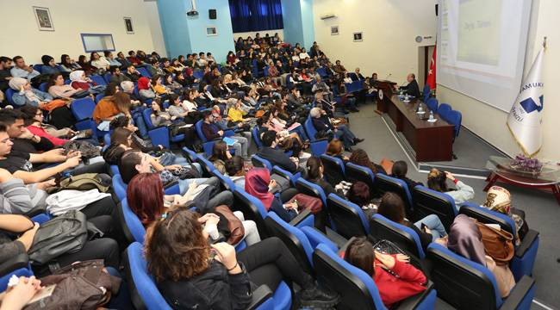
FELSEFE BÖLÜMÜNÜN ETKİNLİKLERİ

Slide 36
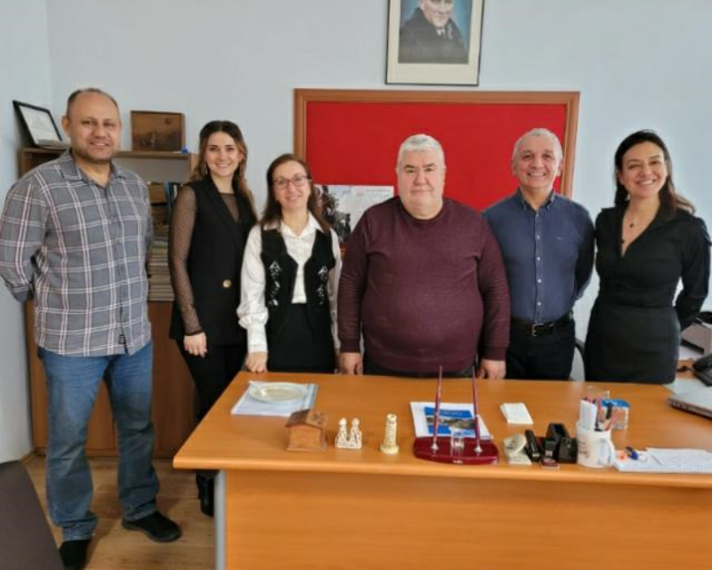

Fransız Dili ve Edebiyatı Bölümü ve Mesleğin Tanıtımı
Bölümde iki profesör, üç doçent, bir doktor öğretim üyesi bulunmaktadır. Bölüm ilk öğrencilerini 2010-2011 Eğitim-öğretim yılında almıştır. Bölümü kazanan öğrenciler muafiyet sınavına girerler. Hazırlık ve dört yıllık lisans eğitimi boyunca Fransız dili, edebiyatı, kültürü yanı sıra yoğun bir biçimde İngilizce/Almanca eğitimi de verilmektedir. Bölümde Yüksek Lisans ve Doktora eğitimi de verilmektedir. Mezunlar üniversitelerde akademisyen, kamu kurum ve kuruluşlarında memur, turizm işletmelerinde tercüman, özel ve devlet okullarda öğretmen, şirketlerde dil bilen eleman olarak görev yapmaktadır.
FRANSIZ DİLİ ve EDEBİYATI BÖLÜMÜ
Fransız Dili ve Edebiyatı Programı, Lisans, Yüksek Lisans ve Doktora
düzeyinde eğitim vermektedir

Slide 37
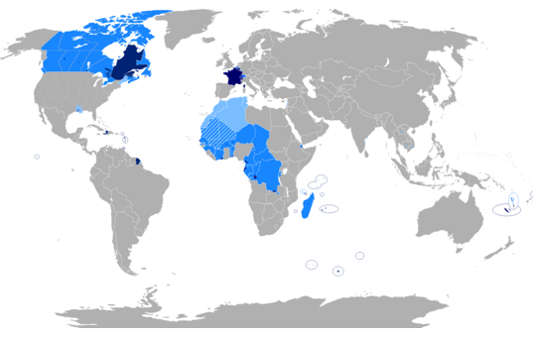
FRANSIZ DİLİ ve EDEBİYATI EĞİTİM VE İSTİHDAM OLANAKLARI
STAJ
Bölümün staj zorunluluğu yoktur.
Pedagojik Formasyon eğitimi alan öğrencilerimiz zorunlu olarak MEB’e bağlı okullarda ve kurumlarda staj yaparlar.
LİSANS DERSLERİ
İSTİHDAM OLANAKLARI
Fransızca Öğretmenliği (Pedagojik Formasyon alma durumunda)
Bakanlıklarda, kamu ve özel kurumlarda çevirmenlik/tercümanlık, uzmanlık
Turizm işletmelerinde rehberlik, yöneticilik
Medya; gazetecilik, haber ajansları, TV programları editörlüğü
Serbest çevirmenlik, tercümanlık
Edebiyat eleştirmenliği
Yayın dünyası; yazarlık, editörlük
Reklamcılık, metin yazarlığı
Özel sektörde dış ticaret uzmanlığı
DERS GRUPLARI | TOPLAM
Ortak Zorunlu Dersler | 12
Bölüm Zorunlu Dersler | 141
Bölüm Seçmeli Dersler | 32
Bölüm Dışı Seçmeli Dersler | 55
TOPLAM | 240 (Akts)
Ayrıca 60 kredilik (AKTS) İsteğe bağlı Formasyon derslerimiz vardır. Derslerimiz teorik olmakla birlikte Öğretmenlik Uygulaması ve Bitirme Tezi dersleri uygulamalı derslerdir. Bölümde Fransız dili, kültürü ve edebiyatı dersleri, çeviri ve dilbilim dersleri en çağdaş yaklaşımlarla öğretilmektedir.
Öğrenciler eğitimlerini tamamladıklarında, Filolog unvanını almaktadır.
ERASMUS ve MEVLANA
ERASMUS ANLAŞMALARI
UNIVERSITÉ SORBONNE NOUVELLE - PARIS 3
UNIVERSITE DE ROUEN DEPARTEMENT DES SCIENCES DU LANGAGE
UNIVERSITATEA DUNAREA DE JOS DIN GALATI
PETROLEUM-GAS UNIVERSITY OF POLIESTI
UNIVERSITATEA OVIDIUS DIN CONSTANTA
YANDAL ve ÇiFT ANADAL 10 bölümle Yandal, 13 bölümle Çift Anadal anlaşması bulunmaktadır. https://www.pau.edu.tr/fde/tr/sayfa/cift-anadalyandal-3
LİSANÜSTÜ EĞİTİM
Yüksek Lisans ve Doktora düzeyi eğitim verilmektedir.

Slide 38



BÖLÜM ETKİNLİKLERİ
Etkinlik-1: 7-8-9 Ekim 2015 tarihlerinde IV. Uluslararası BAKEA (Batı Kültür ve Edebiyat Araştırmaları) Sempozyumu.
Etkinlik 2: 4-5-6 Mayıs 2017 tarihlerinde XII. Ulusal Frankofoni Kongresi.
Etkinlik–3: 16 Nisan 2018 tarihinde Pamukkale Üniversitesi Kongre ve Kültür Merkezi’nde topluluk danışmanı Dr. Öğr. Ü, Şevket Kadıoğlu’nun yönetiminde, Oyun Bozan Sanat Topluluğu tarafından gerçekleştirilen, bölümümüzün öğrencilerinin de görev aldıkları “Molière’in Kibarları” adlı tiyatro oyunu.
Etkinlik-4: 24 Nisan 2018 tarihinde Kasan Kasapoğlu Kültür Merkezi’nde topluluk danışmanı Dr. Öğr. Ü, Şevket Kadıoğlu’nun yönetiminde, Oyun Bozan Sanat Topluluğu tarafından gerçekleştirilen bölümümüzün öğrencilerinin de görev aldıkları “Molière’in Kibarları” adlı tiyatro oyunu.
Etkinlik-5: 24 Nisan 2018 tarihinde Pamukkale Üniversitesi Kongre ve Kültür Merkezi’nde danışmanlığını Arş. Gör. Fatma Akbulut’un yaptığı Rötuş Edebiyat ve Sanat topluluğu tarafından, Prof. Dr. Nurten Sarıca yönetiminde, “Şiirlerdeki Fransızca” (La rencontre dans la poésie française) adlı şiir dinletisi.
Etkinlik-6: 10 Mayıs 2018 tarihinde danışmanlığını Arş. Gör. Fatma Akbulut’un yaptığı Rötuş Edebiyat ve Sanat Topluluğu tarafından düzenlenen, yazar Saba Kırer’in katıldığı etkinlikte, Saba Kırer, Fen- Edebiyat Fakültesi İsmail Çetişli Konferans Salonu’nda “Deneysel Bir Roman Örneği : “Jako” adlı konferansı.
Etkinlik-7: 24 Ekim 2018 tarihinde Pamukkale Üniversitesi Kongre ve Kültür Merkezi’nde danışmanlığını Dr. Öğr. Ü. Şevket Kadıoğlu’nun yaptığı Oyunbozan Sanat Topluluğu tarafından şair ve yazar Havva Tekin'in konuk olduğu, Güz Sesleri adlı şiir dinletisi.

Slide 39
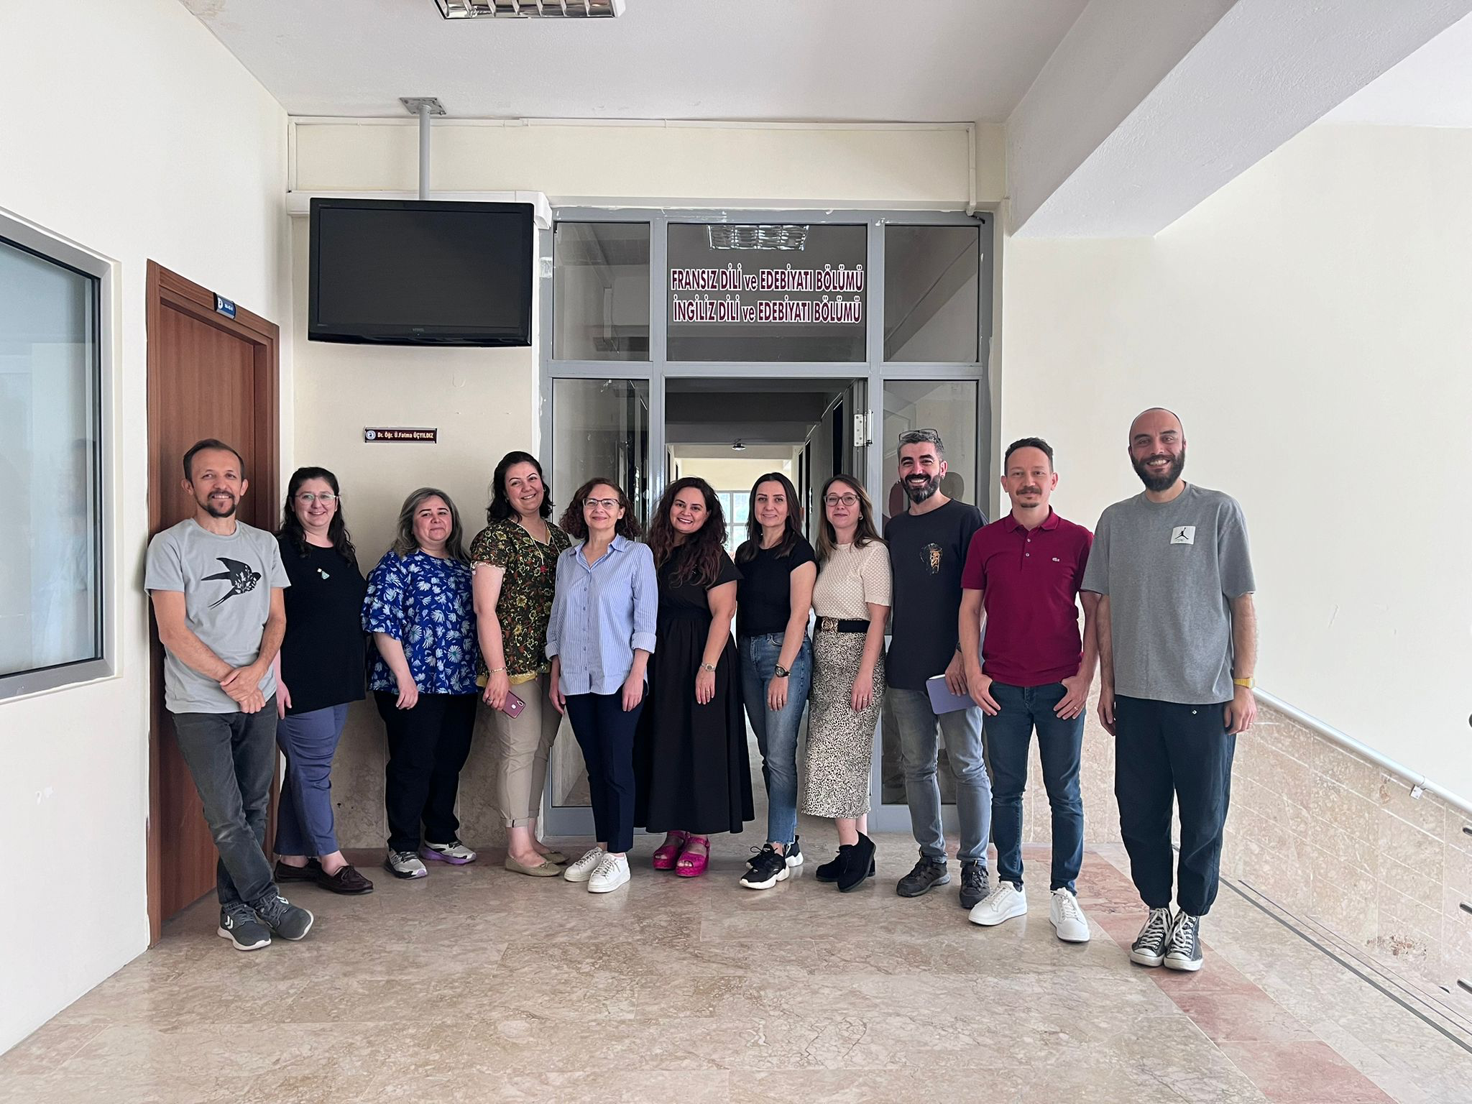
İngiliz Dili ve Edebiyatı Bölümü ve Mesleğin Tanıtımı
Yetkin İngilizce bilgisine sahip öğrencilerin İngiliz dili, edebiyatı ve kültürü üzerine çalışmalar yaptıkları, bu alanda uzmanlaştıkları bir bölümdür. Bölümümüzde lisans programının yanı sıra, yüksek lisans ve doktora programları da mevcuttur. Bu programlarda eğitim gören öğrencilerimiz İngiliz dili, edebiyatı ve kültürünü temel ve güncel edebiyat kuramları çerçevesinde inceleyip, eleştirerek geniş bir alanda çalışmalarını yürütür. Bölümün başlıca amacı sadece İngiliz edebiyatını ve kültürünü öğretmek ve öğrencilerin sadece bu alanda yeni perspektifler kazanmasını teşvik etmek ve sağlamak değil, genel olarak akademik ve etik çerçevede analitik düşünme yeteneğini geliştirmek ve objektif yorum ve yaklaşım kazandırmaktır. Ayrıca İngilizce yazma, çeviri yapma, konuşma, anlama ve yorumlamayı edebi metin analizi aracılığı ile yetkin bir şekilde öğretmek ve uygulatmak, bölümün diğer bütünleyici amaçları arasındadır.
İNGİLİZ DİLİ VE EDEBİYATI BÖLÜMÜ

Slide 40

İNGİLİZ DİLİ VE EDEBİYATI BÖLÜMÜNDE EĞİTİM VE İSTİHDAM OLANAKLARI
İSTİHDAM OLANAKLARI
İngilizce Öğretmenliği (Pedagojik Formasyon alma durumunda)
Bakanlıklarda, kamu ve özel kurumlarda çevirmenlik/tercümanlık, uzmanlık
Turizm işletmelerinde rehberlik, yöneticilik
Medya; gazetecilik, haber ajansları, TV programları editörlüğü
Serbest çevirmenlik, tercümanlık
Edebiyat eleştirmenliği
Yayın dünyası; yazarlık, editörlük
Reklamcılık, metin yazarlığı
Özel sektörde dış ticaret uzmanlığı
LİSANS DERSLERİ
Eğitim dili İngilizcedir. İlk yıl, İngiliz kültür ve edebiyatına genel bir bakışın yanı sıra, İngiliz edebiyatına temel oluşturan çeşitli edebiyat metinlerine odaklanılarak edebi kavramlar öğretilir. İkinci, üçüncü ve dördüncü yıllarda İngiliz edebiyatının gelişimsel serüveni kronolojik dönemler üzerinden, her dönemde temel kabul edilen şiir, tiyaro, roman ve kısa hikaye gibi edebi türlerin metinleri dönemlerinin kültürel ve tarihi özelliklerinin de vurgulandığı bir sistem içerisinde incelenir. Böylece öğrenciler bu türlerin farklı örneklerini temel ve güncel edebiyat kuram ve eleştirisinin sağladığı çeşitli bakış açılarıyla eleştirip, incelemeyi ve tekrar yorumlamayı öğrenirler.
Öğrenciler toplamda yüzde 60 zorunlu yüzde 40 seçmeli olmak üzere 240 krediyi tamamlayarak mezun olmaya hak kazanırlar.
STAJ
Öğrencilerimize yönelik zorunlu staj uygulamamız yoktur.
ERASMUS ve MEVLANA
İtalya’da Salerno, İspanya’da Huleva, Polonya’da Silesia, Romanya’da Constantin Brâncuşi,
Partium Christian, ve Constanța Üniversiteleriyle toplam 6
adet anlaşma
YANDAL Arkeoloji, Felsefe, Fransız Dili ve Edebiyatı, Sanat Tarihi, Sosyoloji, Tarih, İktisat, İşletme, Siyaset Bilimi ve Kamu Yönetimi, Uluslararası Ticaret ve Finansman bölümleriyle | ÇİFT ANADAL Arkeoloji, Felsefe, Fransız Dili ve Edebiyatı, Sanat Tarihi, Sosyoloji, Tarih, İktisat, İşletme, Siyaset Bilimi ve Kamu Yönetimi, Uluslararası Ticaret ve Finansman, Gastronomi ve Mutfak Sanatları, Turizm İşletmeciliği ve Turizm Rehberliği bölümleriyle
LİSANÜSTÜ EĞİTİM
Yüksek Lisans
Doktora

Slide 41
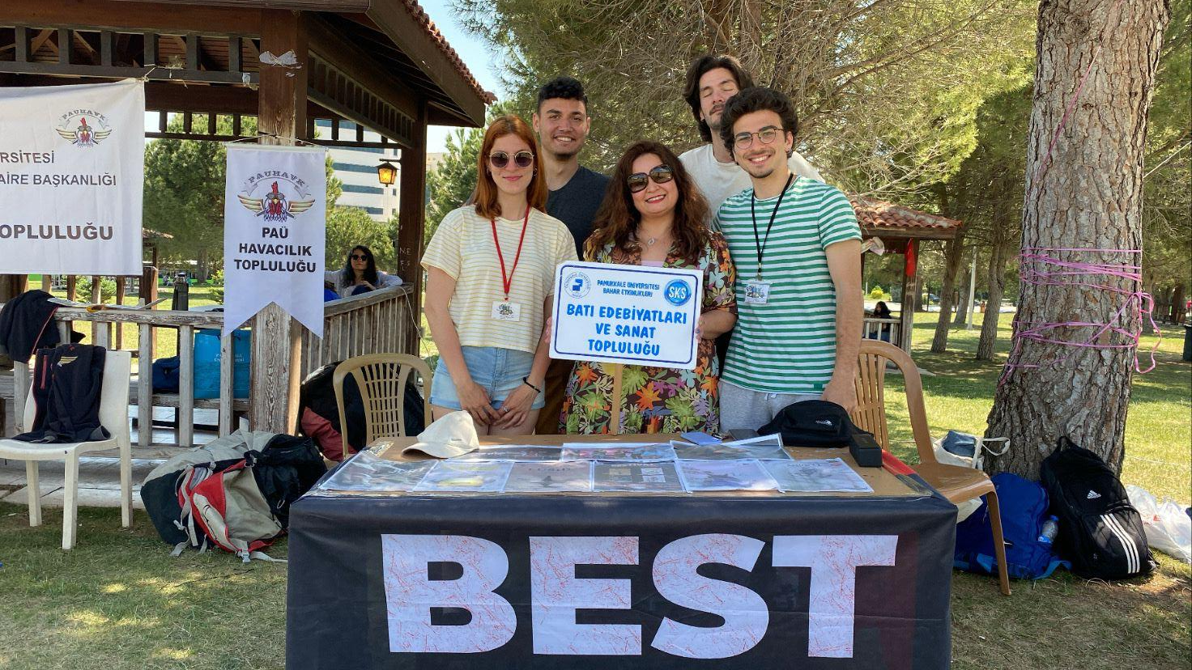
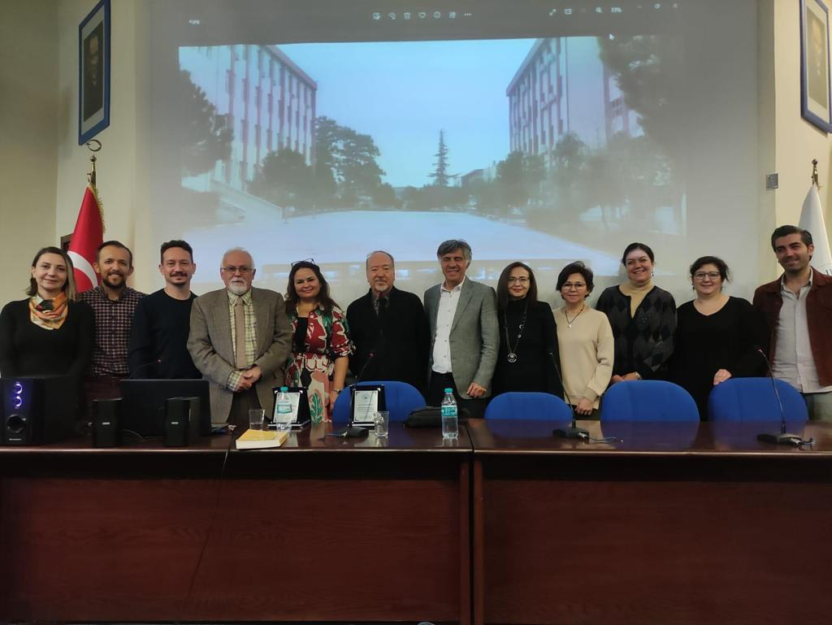
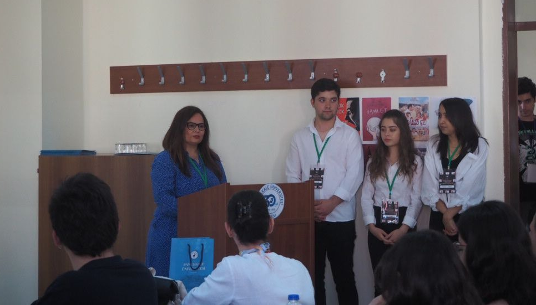

İNGİLİZ DİLİ VE EDEBİYATI BÖLÜMÜNÜN ETKİNLİKLERİ
PACES 2022 LİSANS ÖĞRENCİ KONFERANSI
GEÇMİŞTEN GÜNÜMÜZE PAÜ İNGİLİZ DİLİ VE DEBİYATI BÖLÜMÜ: BİR KURULUŞ HİKAYESİ
BATI EDEBİYATILARI VE SANAT TOPLULUĞU
KENAN DURSUN İLE İNGİLİZCE ÖĞRETİMİ SEMİNERİ

Slide 42

Kültür Varlıklarını Koruma ve Onarım Bölümü ve Mesleğin Tanıtımı
Ülkemiz, binlerce yıllık geçmişe ait çok sayıda taşınır ve taşınmaz kültür varlığına ev sahipliği yapmaktadır. Bu eserlerin önemli bir bölümü arkeoloji ve sanat tarihi disiplinlerinin çalışmalarıyla gün ışığına çıkarılmıştır. Ancak uzun yıllar toprak altında korunaklı koşullarda kalan bu eserler, açığa çıkarıldıkları andan itibaren çevresel etkiler nedeniyle bozulma riskiyle karşı karşıya kalmaktadır. Bu noktada, yalnızca arkeolog ve sanat tarihçilerinin çabası yeterli olmamakta; bilimsel koruma ve onarıma yönelik uzmanlık gerekmektedir. Kültür Varlıklarını Koruma ve Onarım programı, kültürel mirasın bozulma süreçlerini analiz edebilen, ideal saklama ve koruma koşullarını belirleyebilen, etik ilkelere uygun müdahale yöntemleri geliştirebilen uzmanlar yetiştirmeyi amaçlar. Program, geçmişin izlerini geleceğe taşımayı hedefleyen çok disiplinli bir yaklaşım sunmaktadır.
KÜLTÜR VARLIKLARINI KORUMA VE ONARIM BÖLÜMÜ
ANABİLİM DALLARI
Kültür Varlıklarını Koruma ve Onarım Anabilim Dalı

Slide 43

KÜLTÜR VARLIKLARINI KORUMA VE ONARIM BÖLÜMÜNDE EĞİTİM VE İSTİHDAM OLANAKLARI
İSTİHDAM OLANAKLARI
Kültür ve Turizm Bakanlığı
Vakıflar Genel Müdürlüğü
Belediyelerin kültür varlıkları birimleri
Müzeler ve Ören Yerleri
Arkeolojik Kazılar
Restorasyon Şantiyeleri
Koruma Laboratuvarları ve Araştırma Merkezleri
Özel Sektör ve Hizmet Firmaları
Koleksiyonlar ve Galeriler
Akademik Kariyer ve Eğitim Kurumları
LİSANS DERSLERİ
Kültür Varlıkları Koruma ve Onarım Bölümü öğrencileri toplamda 4 yıl yani 8 yarıyıl eğitim vermektedir. Öğrenciler bu süreç içerisinde mezun olabilmek için 3. yıl ikinci dönemi yani 7. yarı yılda bir zorunlu staj tamamlamak ve toplamda 240 aktslik dersten başarılı olmak zorundadır.
Bölümdeki dersler, 48 zorunlu 42 de seçmeli ders imkanı vardır.
STAJ
Öğrencilerimize yönelik zorunlu staj uygulamamız vardır.
ERASMUS ve MEVLANA
YANDAL ARKEOLOJİ SANAT TARİHİ | ÇİFT ANADAL ARKEOLOJİ SANAT TARİHİ
LİSANÜSTÜ EĞİTİM
Kültür Varlıklarını Koruma ve Onarım Yüksek Lisans Programı

Slide 44





KÜLTÜR VARLIKLARINI KORUMA VE ONARIMBÖLÜMÜNÜN ETKİNLİKLERİ

Slide 45

Psikoloji Bölümü ve Mesleğin Tanıtımı
Bölümümüz 2013 yılında kurulmuş olmakla beraber 2021-2022 eğitim öğretim yılında lisans düzeyinde eğitim ve öğretim faaliyetlerine başlamıştır.
Bölümde Sosyal Psikoloji, Deneysel Psikoloji, Klinik Psikoloji ve Gelişim Psikolojisi olmak üzere dört anabilim dalı mevcuttur. Akademik kadromuzda bir profesör, üç doktor öğretim üyesi, iki araştırma görevlisi ve üç araştırma görevlisi doktor bulunmaktadır. Bölümüzde 5 odalı bir laboratuvarla birlikte Göz İzleme Birimi ve Gözlem-Görüşme Laboratuvarı bulunmaktadır.
PSİKOLOJİ BÖLÜMÜ
ANABİLİM DALLARI
Klinik Psikoloji
Sosyal Psikoloji
Gelişim Psikolojisi
Deneysel Psikoloji

Slide 46

PSİKOLOJİ BÖLÜMÜNDE EĞİTİM VE İSTİHDAM OLANAKLARI
İSTİHDAM OLANAKLARI
Resmi ve özel hastaneler
Aile mahkemeleri ile Ceza ve Tevkifevleri gibi adli kurumlar
Milli Eğitim Bakanlığına bağlı kurumlar (Formasyon aldıkları takdirde)
Kreş ve anaokulları
Sanayi ve endüstri kuruluşları
Reklamcılık firmaları
Araştırma kurumları
Anket firmaları
Rehberlik merkezleri
Psikoteknik merkezleri
Özel eğitim merkezleri
LİSANS DERSLERİ
Bölümdeki dersler, Psikoloji biliminin tüm anabilim dallarına dair temel kuramsal bilgeleri içerek şekilde yapılandırılmıştır. Öğrencilerimiz Psikoloji biliminin sahip olduğu temel kuramların yöntem ve tekniklerini kavrayabilecekleri 23 adet zorunlu ve 14 adet seçmeli bölüm içi dersler alabilmektedir. Bölüm dersleri dışında fakültemizin farklı bölümlerinden 6 adet zorunlu ve 10 adet seçmeli ders almaları gerekmektedir. Bu derslerin çoğunluğu teorik olmak üzere bölüm içinde derslerimizden «Topluma Hizmet Uygulamaları» ve «Laboratuvar Teknikleri» adlı dersler uygulamalı nitelik taşımaktadır.
STAJ
Öğrencilerimize yönelik zorunlu staj uygulamamız yoktur.
ERASMUS ve MEVLANA
Bölümümüzün, Polonya’da bulunan Szczecin Üniversitesi ile Erasmus+ Öğrenim hareketliliği anlaşması vardır.
YANDAL Bölümümüzde çift anadal programları bulunmamaktadır | ÇİFT ANADAL Bölümümüzde çift anadal ve yandal programları bulunmamaktadır
LİSANÜSTÜ EĞİTİM
Bölümümüzde henüz lisansüstü eğitim verilmemektedir.

Slide 47





PSİKOLOJİ BÖLÜMÜNÜN ETKİNLİKLERİ
Bölümümüzde her dönem bilimsel ve sosyal nitelikte farklı etkinlikler düzenlenmektedir. Her sene güz dönemi başında yeni gelen öğrencilerimizle tüm öğrenci ve öğretim üyelerimizin buluştuğu bir tanışma çayı etkinliği düzenlenmektedir. Her aralık ayında yeni yıl etkinliği olarak öğrencilerimiz ve öğretim üyeleri kitap çekilişi yaparak birbirlerine kitap hediye etmektedir. Bunun dışında 10 Mayıs Psikologlar günü buluşması ve Psikoloji Topluluğumuzla birlikte düzenlediğimiz çeşitli bilimsel sunumlar gerçekleştirilmektedir.

Slide 48




SANAT TARİHİ BÖLÜMÜ
Sanat Tarihi Bölümü ve Mesleğin Tanıtımı
Sanat Tarihi Bölümü'nün hedefi, Türk-İslam, Bizans ve Batı Sanatı alanlarında yetkin bilim insanları yetiştirmektir. Bölümden mezun olan bir öğrenci, Türk ve Avrupa mimarlığı, dünya resim ve heykel sanatı ve süsleme sanatları hakkında yetkin bir bilgiye sahip olur ve “Sanat Tarihçi” unvanı alarak mezun olur.
ANABİLİM DALLARI
Türk ve İslam Sanatı Anabilim Dalı
Batı Sanatı ve Çağdaş Sanat Anabilim Dalı
Bizans Sanatı Anabilim Dalı

Slide 49

SANAT TARİHİ BÖLÜMÜNDE EĞİTİM VE İSTİHDAM OLANAKLARI
İSTİHDAM OLANAKLARI
Sanat Tarihçi unvanıyla;
*Kültür ve Turizm Bakanlığı,
*Arkeolojik Kazılar,
*Müzeler,
*Sanat Galerileri
LİSANS DERSLERİ
Sanat Tarihi eğitimi alan öğrenciler hem Türk Kültürü ve sanatı hem de diğer ülkelerin kültür ve sanatları hakkında dersler almaktadır. Bu bağlamda, İslamiyet öncesi Türk sanatı, İslam el sanatları ve mimarisi, Bizans sanatı ve mimarisi, Selçuklu sanatı, Osmanlı sanatı, estetik, mitoloji ve ikonografi, nümizmatik, Batı sanatı ve çağdaş sanatlar ile modern sanat akımları gibi dersleri görmektedirler.
.
STAJ
Seçmeli Staj Dersi
*Arkeolojik kazılar
*Müzeler
*Sanat Galerileri
ERASMUS ve MEVLANA
ERASMUS kapsamında
Kore di Enna Üniversitesi/İtalya,
MEVLANA kapsamında
Türkiye’deki tüm üniversiteler,
FARABİ kapsamında
Türkiye’de protokole imza atan
97 üniversite
İle anlaşmamız bulunmaktadır.
YANDAL VE ÇİFT ANADAL
Arkeoloji, Fransız Dili ve Edebiyatı, İngiliz Dili ve Edebiyatı, Sosyoloji ve Tarih bölümü öğrencileri bölümümüzde Çift Anadal/Yandal yapabilmektedir.
LİSANÜSTÜ EĞİTİM
. Mezun öğrencilerimiz Sanat Tarihi ve ona bağlı anabilim dallarında (Genel Sanat Tarihi, Türk-İslam Sanatı, Geç Antik Çağ ve Bizans Sanatı, Batı Sanatı ve Çağdaş Sanatlar…) yüksek lisans ve doktora eğitimlerini tamamlayabilmektedir.

Slide 50





SANAT TARİHİ BÖLÜMÜNÜN ETKİNLİKLERİ
Aphrodisias Gezisi
Öğrenci Topluluğu Etkinlikleri
Olympos Kazısı
Kale-i Tavas (Tabae) Kazısı

Slide 51


Sosyoloji Bölümü ve Mesleğin Tanıtımı
Sosyoloji Bölümü, öğrencilere sosyolojik bakış açısı veya sosyolojik düşünme biçimini kazandırmayı; insan davranışlarının sosyolojik yorumları hakkında neyin belirgin olduğunu öğretmeyi; toplumsal olayları kavrama ve toplumsal olaylara karşı eleştirel bir bakış geliştirmeyi amaçlamaktadır. Sosyolojik bir araştırma yapmanın amacı, insanın sosyal davranışı konusunda derin bir anlayış elde etmektir. Sosyologlar insan davranışlarını farklı biçimlerde araştırmaktadırlar. Bölümün amacı bireysel ve toplumsal sorunları çok boyutlu çerçevede değerlendirebilecek, özelde yaşadığı toplumun ve genelde diğer toplumların sorunlarını sosyolojik bir bakışla analiz edebilecek bireyler yetiştirmektir.
SOSYOLOJİ BÖLÜMÜ
ANABİLİM DALLARI
Uygulamalı Sosyoloji
Genel Sosyoloji ve Metodoloji
Kurumlar Sosyolojisi
Sosyometri

Slide 52

SOSYOLOJİ BÖLÜMÜNDE EĞİTİM VE İSTİHDAM OLANAKLARI
İSTİHDAM OLANAKLARI
Akademisyenlik
Sosyal hizmetler ve halkla ilişkiler alanlarında sosyolog
Dershanelerde rehberlik ve psikolojik danışmanlık ile felsefe grubu öğretmenliği
Kamuoyu araştırma şirketlerinde araştırmacı
Devlet istatistik enstitüsünde uzmanlık
Reklam sektöründe metin yazarlığı
Proje ofislerinde proje koordinatörlüğü
LİSANS DERSLERİ
Sosyoloji bölümünde sosyolojik teorik düşünce ve araştırma derslerinin yanı sıra; antropoloji, psikoloji, felsefe, mantık ve tarih alanlarından zorunlu dersler verilmektedir. Ayrıca toplumsal cinsiyet, kültür, siyaset, suç, medya, iletişim, hukuk ve kent sosyolojisi gibi alanlarda zorunlu ve seçmeli dersler bulunmaktadır.
Sosyoloji bölümünde, uygulamalı olarak Bitirme Çalışması dersi verilmektedir. Bu ders mezuniyet için zorunlu olmak ile birlikte;
öğretim üyesinin gözetiminde ilgi duyulan araştırma konusunun belirlenmesi
ilgili literatürün gözden geçirilmesi
bir tez araştırmasının yapılması
araştırmanın bilimsel metin haline getirilmesi
şeklinde işlenmektedir.
STAJ
İsteğe Bağlı Staj Uygulaması
◦Aile ve Sosyal Hizmetler Bakanlığı
◦Kültür ve Turizm Bakanlığı
◦Denizli Büyükşehir Belediyesi
◦Denizli Merkezefendi Belediyesi
◦Kadın Haklarını Koruma Derneği
◦Denizli Otizm Derneği
◦Türkiye Alzheimer Derneği
◦Özel sektör kurum ve kuruluşları
ERASMUS ve MEVLANA
1. Adam Mickiewicz University-Polonya (Poznan)
2. Universita Cattolica Del Sacro Cuore-İtalya (Milano)
3. Corvinus University of Budapest (Macaristan)
4. Universita di Napoli Federico II (İtalya)
5. University of Ljubljana (Slovenya)
6. University of Aegean (Yunanistan)
Üniversiteleriyle, toplam 6 anlaşma
LİSANÜSTÜ EĞİTİM
Genel Sosyoloji ve Metodoloji Yüksek Lisans Programı
Sosyoloji Doktora Programı
Sosyoloji Tezsiz Yüksek Lisans Programı

Slide 53






SOSYOLOJİ BÖLÜMÜNÜN ETKİNLİKLERİ
Dinleri ve Politikayı Göbeklitepe Üzerinden Sosyolojik Okumak
Kazakistan’da Aile Yapısı
Madde Bağımlılığı ve Etkileri
Cumhuriyetin 100. Yılında Türkiye’de Sosyoloji
Otizm Farkındalığı ve Birlikte Yaşama Kültürü
Mesleki Kariyer Yolculuğu

Slide 54

Tarih Bölümü ve Mesleğin Tanıtımı
Pamukkale Üniversitesi Tarih Bölümü, öğrencilerine tarih araştırmaları yapabilmeleri için gereken tarih bilgisini ve metodolojik bakış açısını kazandırmak amacıyla Doç. Dr. Mahmut Pehlivan tarafından 1992 yılında kurulmuştur. Pamukkale Üniversitesi Tarih bölümü, bilimin temel ilkelerini ve bilimsel etik kurallarını benimsemiş, yaratıcı, evrensel bilimin geliştirilmesine katkıda bulunmak için çalışan, farklılıklara saygı gösteren, tarih ve çevre bilincine sahip, nitelikli tarihçiler yetiştirmeyi ve çağın gereklerine uygun araştırma olanaklarını kullanarak, bilginin ortaya çıkarılmasını, yayılmasını ve uygulanmasını görev edinen öğrenciler mezun vermeyi; mezunların uluslararası düzeyde rekabet edebilecek bilgi ve beceri ile donatılmasını amaç edinmiştir. Pamukkale Üniversitesi Tarih Bölümü, Türkiye’deki ilk ve en büyük Denizli Tarihi Sempozyumuna ev sahipliği yaptığı gibi, Denizli’ye bağlı ilçelerin hemen hemen tümüne dair müstakil sempozyumların gerçekleşmesinde de önemli katkılarda bulunmuştur. Mezun öğrenciler öğretmenlik ve akademisyenlik başta olmak üzere farklı görevler yapmaktadır.
TARİH BÖLÜMÜ
ANABİLİM DALLARI
Eskiçağ Tarihi
Yeniçağ Tarihi
Yakınçağ Tarihi
Türkiye Cumhuriyeti Tarihi
Osmanlı Müesseseleri ve Medeniyeti Tarihi
Genel Türk Tarihi
Ortaçağ Tarihi

Slide 55

TARİH BÖLÜMÜNDE EĞİTİM VE İSTİHDAM OLANAKLARI
İSTİHDAM OLANAKLARI
Mezunlar, tarihçi unvanı edinir ve arşivlerde uzman olarak görev yaparlar. Bunun yanı sıra Pedagojik Formasyon Eğitimi alınarak Milli Eğitim ve Özel kurumlarda Tarih Öğretmenliği yapılabilir.
LİSANS DERSLERİ
Lisans Eğitiminde 47 zorunlu ve 184 seçmeli ders ile 8 dönemden oluşan bir eğitim programı yürütülmektedir. bulunmaktadır.
Dersler Eskiçağ Uygarlıklarından Türkiye Cumhuriyeti dönemi ve Çağdaş Dünya Tarihine değin genel olarak İnsanlık Tarihini kapsayan bir içerikle sürdürülmektedir.
Medeniyetin ortaya çıkış süreçlerini incelemek, karşılaştırmalı medeniyetler tarihi incelemeleri yapmak, Türklerin dünya medeniyeti ve kültürüne olan katkılarını öğretmek, tarih boyunca ortaya çıkan siyasi, sosyal, ekonomik ve felsefi süreçlerin incelenmesini sağlamak, tarih-insan ve coğrafya-insan ilişkisini ortaya koymak, coğrafi faktörlerin tarihi olayların oluşum ve gelişimindeki rolünü ortaya koymak ve Öğrencilere akademik tarihçiliğe adım atmalarını sağlayacak tahlil ve sentez yeteneği kazandırmak için Öğrencilere teorik dersler verilmekte, belirli dönemlerde seyahatler düzenleyerek teorik bilgilerin pratiğe dökülmesi sağlanmaktadır.
Türk Tarih Kurumu Başkanı Prof. Dr. Yüksel Özgen’in Bölümümüzü ziyareti.
STAJ
Öğrencilerimize yönelik zorunlu staj uygulamamız yoktur.
ERASMUS ve MEVLANA
University of Łódź (Polonya) Üniversitesiyle anlaşmalıdır.
MEVLANA: Lviv Politechnic National University, L.N. Gumilyov Eurasian National University ve Toraighyrov Pavlodar State Universiteleriyle anlaşmalıdır.
.
YANDAL Türk Dili ve Edebiyatı, Sosyoloji, Sanat Tarihi, Felsefe ve Arkeoloji Bölümü | ÇİFT ANADAL Türk Dili ve Edebiyatı, Sanat Tarihi, Arkeoloji, Sosyoloji ve Felsefe
LİSANÜSTÜ EĞİTİM
Yüksek Lisans: Eskiçağ, Yeniçağ, Yakınçağ ve Türkiye Cumhuriyeti Tarihi Alanlarında Yüksek Lisans Programları mevcuttur.
Doktora: Tarih Anabilim Dalı Doktora Programı mevcuttur.

Slide 56




TARİH BÖLÜMÜNÜN ETKİNLİKLERİ
100. Yılında Cumhuriyetimiz Paneli
Miryokefalon Savaş Alanı Ziyareti
Maveraünnehir’den Anadolu’ya Tarihin Derin Kökleri ve Tarihçilik Çalıştayı
Bölüm üyelerimiz, çeşitli seyahat, sempozyum, panel, konferans ve çalıştayların yanı sıra Tübitak ve BAP Koordinatörlüğü gibi kurumların çeşitli projelerinden destek sağlayıp akademik çalışmalarını zenginleştirmektedirler.
Kudüs’te İmparatorluk Politikaları:
Kamusal Mekan Ve Toplumsal Kimlik (1871-1948) Çalıştayı

Slide 57

Türk Dili ve Edebiyatı Bölümü ve Mesleğin Tanıtımı
Pamukkale Üniversitesi Tarih Bölümü, öğrencilerine tarih araştırmaları yapabilmeleri için gereken tarih bilgisini ve metodolojik bakış açısını kazandırmak amacıyla Doç. Dr. Mahmut Pehlivan tarafından 1992 yılında kurulmuştur. Pamukkale Üniversitesi Tarih bölümü, bilimin temel ilkelerini ve bilimsel etik kurallarını benimsemiş, yaratıcı, evrensel bilimin geliştirilmesine katkıda bulunmak için çalışan, farklılıklara saygı gösteren, tarih ve çevre bilincine sahip, nitelikli tarihçiler yetiştirmeyi ve çağın gereklerine uygun araştırma olanaklarını kullanarak, bilginin ortaya çıkarılmasını, yayılmasını ve uygulanmasını görev edinen öğrenciler mezun vermeyi; mezunların uluslararası düzeyde rekabet edebilecek bilgi ve beceri ile donatılmasını amaç edinmiştir. Pamukkale Üniversitesi Tarih Bölümü, Türkiye’deki ilk ve en büyük Denizli Tarihi Sempozyumuna ev sahipliği yaptığı gibi, Denizli’ye bağlı ilçelerin hemen hemen tümüne dair müstakil sempozyumların gerçekleşmesinde de önemli katkılarda bulunmuştur. Mezun öğrenciler öğretmenlik ve akademisyenlik başta olmak üzere farklı görevler yapmaktadır.
TÜRK DİLİ VE EDEBİYATI BÖLÜMÜ
ANABİLİM DALLARI
Yeni Türk Dili
Eski Türk Dili
Yeni Türk Edebiyatı
Eski Türk Edebiyatı
Halk Bilimi
Çağdaş Türk Lehçeleri ve Edebiyatları

Slide 58

TÜRK DİLİ VE EDEBİYATI BÖLÜMÜNDE EĞİTİM VE İSTİHDAM OLANAKLARI
İSTİHDAM OLANAKLARI
1.Bölümden mezun olanlar, formasyon alarak Milli Eğitim Bakanlığına bağlı liselere edebiyat öğretmeni olarak atanabilirler.
2. Lisans üstü eğitim yapabilirler.
3. Özel eğitim kurumlarında (dershaneler, özel okullar vb.) çalışabilirler.
4. Alanıyla ilgili özel iş yerlerinde (matbaa, basın-yayın kuruluşları vb.) veya kütüphane arşivlerinde çalışabilirler.
5. Yurt içi ve yurt dışı üniversitelerinde Türk Dili okutmanı ve araştırma görevlisi olarak çalışabilirler.
LİSANS DERSLERİ
Temel alanlardaki ders dağılımı şu şekildedir:
Yeni Türk Edebiyatı 4,
Eski Türk Edebiyatı 4,
Halk Bilimi 5,
Yeni Türk Dili 10,
Eski Türk Dili 4,
Çağdaş Türk Lehçeleri ve Edebiyatları 3
Zorunlu-Seçmeli Ders Dağılımı:
Zorunlu ders: 33
Seçmeli ders 25
Bölümün müfredatında teorik 55 ders; uygulamalı 7 ders bulunmaktadır.
ERASMUS ve MEVLANA
Personel KA107 Kapsamında Anlaşmamız Bulunan Üniversiteler
Hoca Ahmet Yesevi Uluslararası Kazak Türk Üniversitesi (Kazakistan)
University of Tuzla (Bosna Hersek)
Comrat State University (Moldova) Üniversiteleriyle, toplam 3 adet anlaşma
.
YANDAL İngiliz Dili ve Edebiyatı, Fransız Dili ve Edebiyatı, Sosyoloji, Sanat Tarihi, Tarih ve Felsefe bölümleriyle | ÇİFT ANADAL İngiliz Dili ve Edebiyatı, Fransız Dili ve Edebiyatı, Sosyoloji, Sanat Tarihi, Tarih ve Felsefe bölümleriyle
LİSANÜSTÜ EĞİTİM
Yüksek Lisans: Yeni Türk Edebiyatı, Eski Türk Edebiyatı, Halk Bilimi, Yeni Türk Dili YLP
Doktora: Türk Dili ve Edebiyatı Doktora Programı

Slide 59




TÜRK DİLİ VE EDEBİYATI BÖLÜMÜNÜN ETKİNLİKLERİ
ER-TURAN ETNO/ FOLK MÜZIK SÖYLEŞİSİ VE CUMHURIYET’İN YÜZÜNCÜ YILINDA TÜRK DÜNYASI İLE İLİŞKİLERİMİZ
CUMHURİYETİN YAŞAYAN BİLİM İNSANLARI I PROF. DR. ALİ İHSAN KOLCU – TÜRK ŞİİRİNİN KARAKTERİ

Slide 60
…HOŞÇAKALIN…

